Slide 1

TALLER HILOS PELOTAS CON MVC DOTNET
Integrantes: STEVEN CHINLLE
KEVIN CHUQUIMARCA
MICHAEL COBACANGO
NRC: 8338
FECHA: 29/12/2022
TUTOR: Ing. Mauricio Campaña
1

Slide 2

1 INTRODUCCIÓN
2 OBJETIVOS
2.1 OBJETIVO GENERAL
2.2 OBJETIVOS ESPECÍFICOS
3 MARCO TEÓRICO
3.1 PROCESOS
3.2 HILOS
3.2.1 GESTIÓN DE HILOS
3.2.2 CONCURRENCIA
3.2.3 PARALELISMO
3.3 CUELLOS DE BOTELLA
3.4 LENGUAJES DE PROGRAMACIÓN CONCURRENTE
3.5 PLATAFORMA .NET
3.5.1 LENGUAJE DE PROGRAMACIÓN C#
3.5.2 HILOS CON C#
3.5.3 WINDOWS FORMS
4 PARTE PRÁCTICA
4.1 CREACIÓN DEL PROYECTO
4.2 ARQUITECTURA MVC PARA EL PROYECTO
2

Slide 3
4.3 PRÁCTICA VIDEO 168
4.3.1 CODIFICACIÓN MODELO
4.3.2 CODIFICACIÓN VISTA
4.3.3 CODIFICACIÓN CONTROLADOR
4.4 PRÁCTICA VIDEO 169
4.4.1 CODIFICACIÓN MODELO
4.4.2 CODIFICACIÓN VISTA
4.4.3 CODIFICACIÓN CONTROLADOR
4.5 PRÁCTICA VIDEO 170
4.5.1 CODIFICACIÓN VISTA
4.5.2 CODIFICACIÓN CONTROLADOR
4.6 ESTRUCTURA DE LA APLICACIÓN
4.7 EJECUCIÓN DEL PROYECTO
4.7.1 EJECUCIÓN VIDEO 168
4.7.2 EJECUCIÓN VIDEO 169
4.7.3 EJECUCIÓN VIDEO 170
5 CONCLUSIONES
6 RECOMENDACIONES
7 REFERENCIAS
3

Slide 4
1 Introducción
1 INTRODUCCIÓN
2 OBJETIVOS
2.1 OBJETIVO GENERAL
2.2 OBJETIVOS ESPECÍFICOS
3 MARCO TEÓRICO
3.1 PROCESOS
3.2 HILOS
3.2.1 GESTIÓN DE HILOS
3.2.2 CONCURRENCIA
3.2.3 PARALELISMO
3.3 CUELLOS DE BOTELLA
3.4 LENGUAJES DE PROGRAMACIÓN CONCURRENTE
3.5 PLATAFORMA .NET
3.5.1 LENGUAJE DE PROGRAMACIÓN C#
3.5.2 HILOS CON C#
3.5.3 WINDOWS FORMS
4 PARTE PRÁCTICA
4.1 CREACIÓN DEL PROYECTO
4.2 ARQUITECTURA MVC PARA EL PROYECTO
Un hilo también llamado Thread, proceso ligero o subproceso, es la unidad de ejecución de un proceso, y está asociado con una secuencia de instrucciones, un conjunto de registros y una pila [1]. Los programas que no usan hilos son aquellos que solo tienen una secuencia de ejecución y ejecutan una tarea a la vez. Estos programas pueden ser útiles para tareas sencillas y rápidas, pero pueden ser ineficientes para tareas más complejas o que requieren la ejecución de varias tareas al mismo tiempo.
Los programas que usan hilos, por otro lado, tienen varias secuencias de ejecución que pueden ejecutar tareas de manera concurrente. Esto puede mejorar la eficiencia y la velocidad de la aplicación, ya que permite que varias tareas se ejecuten al mismo tiempo en lugar de tener que esperar a que se completen una a una.
4

Slide 5
2.1 OBJETIVO GENERAL
1 INTRODUCCIÓN
2 OBJETIVOS
2.1 OBJETIVO GENERAL
2.2 OBJETIVOS ESPECÍFICOS
3 MARCO TEÓRICO
3.1 PROCESOS
3.2 HILOS
3.2.1 GESTIÓN DE HILOS
3.2.2 CONCURRENCIA
3.2.3 PARALELISMO
3.3 CUELLOS DE BOTELLA
3.4 LENGUAJES DE PROGRAMACIÓN CONCURRENTE
3.5 PLATAFORMA .NET
3.5.1 LENGUAJE DE PROGRAMACIÓN C#
3.5.2 HILOS CON C#
3.5.3 WINDOWS FORMS
4 PARTE PRÁCTICA
4.1 CREACIÓN DEL PROYECTO
4.2 ARQUITECTURA MVC PARA EL PROYECTO
Analizar los conceptos, beneficios y aplicaciones de los hilos en sistemas de software que ejecuten más de una tarea por medio de un ejemplo práctico y sencillo, utilizando el lenguaje de programación C#, la plataforma de desarrollo .NET y la arquitectura MVC (Modelo-Vista-Controlador), para implementarlos en sistemas que necesiten ejecutar varias tareas al mismo tiempo.
5
4
3
4
5

Slide 6
2.2 OBJETIVOS ESPECÍFICOS
1 INTRODUCCIÓN
2 OBJETIVOS
2.1 OBJETIVO GENERAL
2.2 OBJETIVOS ESPECÍFICOS
3 MARCO TEÓRICO
3.1 PROCESOS
3.2 HILOS
3.2.1 GESTIÓN DE HILOS
3.2.2 CONCURRENCIA
3.2.3 PARALELISMO
3.3 CUELLOS DE BOTELLA
3.4 LENGUAJES DE PROGRAMACIÓN CONCURRENTE
3.5 PLATAFORMA .NET
3.5.1 LENGUAJE DE PROGRAMACIÓN C#
3.5.2 HILOS CON C#
3.5.3 WINDOWS FORMS
4 PARTE PRÁCTICA
4.1 CREACIÓN DEL PROYECTO
4.2 ARQUITECTURA MVC PARA EL PROYECTO
Analizar los conceptos, ventajas, desventajas y usos de los hilos en sistemas de software complejos que ejecuten más de una tarea.
Identificar los pasos para implementar un ejemplo del uso de hilos con el lenguaje de programación C#, la plataforma .NET y la arquitectura MVC (Modelo-Vista-Controlador).
Documentar todo el proceso de desarrollo del ejemplo para tener una guía cuando se necesite implementar hilos en sistemas que ejecuten varias tareas al mismo tiempo.
6
5
5
3
6

Slide 7
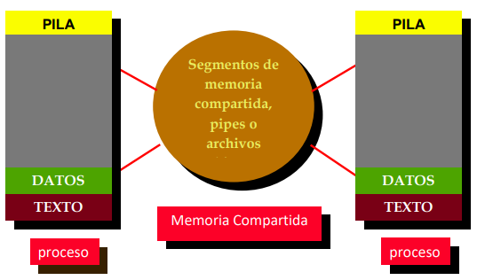
3.1 PROCESOS
1 INTRODUCCIÓN
2 OBJETIVOS
2.1 OBJETIVO GENERAL
2.2 OBJETIVOS ESPECÍFICOS
3 MARCO TEÓRICO
3.1 PROCESOS
3.2 HILOS
3.2.1 GESTIÓN DE HILOS
3.2.2 CONCURRENCIA
3.2.3 PARALELISMO
3.3 CUELLOS DE BOTELLA
3.4 LENGUAJES DE PROGRAMACIÓN CONCURRENTE
3.5 PLATAFORMA .NET
3.5.1 LENGUAJE DE PROGRAMACIÓN C#
3.5.2 HILOS CON C#
3.5.3 WINDOWS FORMS
4 PARTE PRÁCTICA
4.1 CREACIÓN DEL PROYECTO
4.2 ARQUITECTURA MVC PARA EL PROYECTO
Un proceso es una entidad compuesta por un código ejecutable que se ejecuta en un orden secuencial, un conjunto de datos y una pila que se utiliza para pasar parámetros, restaurar llamadas recursivas o interrupciones, entre otros [2].
7
6
6
4
7

Slide 8
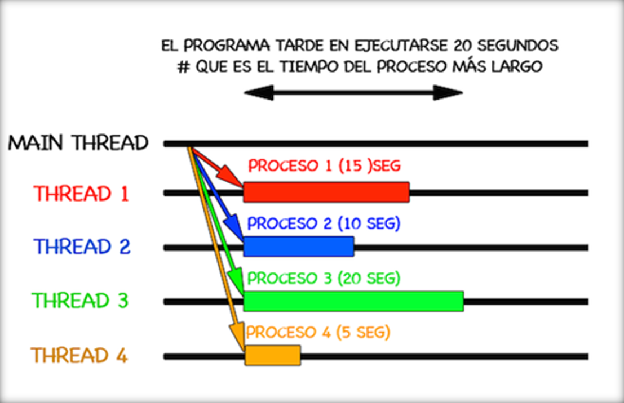
3.1 HILOS
1 INTRODUCCIÓN
2 OBJETIVOS
2.1 OBJETIVO GENERAL
2.2 OBJETIVOS ESPECÍFICOS
3 MARCO TEÓRICO
3.1 PROCESOS
3.2 HILOS
3.2.1 GESTIÓN DE HILOS
3.2.2 CONCURRENCIA
3.2.3 PARALELISMO
3.3 CUELLOS DE BOTELLA
3.4 LENGUAJES DE PROGRAMACIÓN CONCURRENTE
3.5 PLATAFORMA .NET
3.5.1 LENGUAJE DE PROGRAMACIÓN C#
3.5.2 HILOS CON C#
3.5.3 WINDOWS FORMS
4 PARTE PRÁCTICA
4.1 CREACIÓN DEL PROYECTO
4.2 ARQUITECTURA MVC PARA EL PROYECTO
Un hilo es un solo flujo de ejecución de instrucciones dentro de un proceso, debido a que no pueden ejecutarse por sí solos, requieren la supervisión de un proceso [2]. Los hilos se utilizan a menudo para realizar tareas en segundo plano o para realizar tareas que deben ejecutarse de manera simultánea. Por ejemplo, si una aplicación tiene una interfaz gráfica de usuario (GUI), se puede utilizar un hilo para actualizar la interfaz mientras se realizan otras tareas en segundo plano, como descargar datos de Internet o realizar cálculos.
8
6
6
4
7

Slide 9
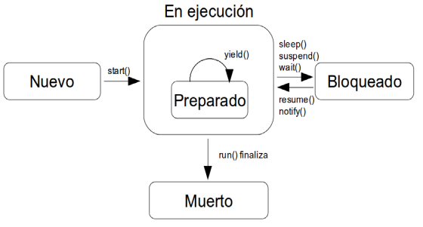
3.2.1 GESTIÓN DE HILOS
1 INTRODUCCIÓN
2 OBJETIVOS
2.1 OBJETIVO GENERAL
2.2 OBJETIVOS ESPECÍFICOS
3 MARCO TEÓRICO
3.1 PROCESOS
3.2 HILOS
3.2.1 GESTIÓN DE HILOS
3.2.2 CONCURRENCIA
3.2.3 PARALELISMO
3.3 CUELLOS DE BOTELLA
3.4 LENGUAJES DE PROGRAMACIÓN CONCURRENTE
3.5 PLATAFORMA .NET
3.5.1 LENGUAJE DE PROGRAMACIÓN C#
3.5.2 HILOS CON C#
3.5.3 WINDOWS FORMS
4 PARTE PRÁCTICA
4.1 CREACIÓN DEL PROYECTO
4.2 ARQUITECTURA MVC PARA EL PROYECTO
La gestión de hilos es una técnica importante en programación que permite la ejecución concurrente de diferentes tareas dentro de un mismo proceso. Esto puede mejorar la eficiencia y el rendimiento de una aplicación, especialmente en sistemas con múltiples núcleos o procesadores.
La gestión de hilos también puede ser complicada, ya que los hilos comparten el mismo espacio de memoria y recursos, lo que puede llevar a conflictos y errores si no se gestionan adecuadamente [3]. Por ejemplo, si dos hilos intentan acceder a la misma variable al mismo tiempo, puede haber errores de sincronización. Por lo tanto, es importante utilizar técnicas de sincronización y control de acceso para garantizar la correcta ejecución de los hilos.
9
6
6
4
8

Slide 10
3.1.1 GESTIÓN DE HILOS
1 INTRODUCCIÓN
2 OBJETIVOS
2.1 OBJETIVO GENERAL
2.2 OBJETIVOS ESPECÍFICOS
3 MARCO TEÓRICO
3.1 PROCESOS
3.2 HILOS
3.2.1 GESTIÓN DE HILOS
3.2.2 CONCURRENCIA
3.2.3 PARALELISMO
3.3 CUELLOS DE BOTELLA
3.4 LENGUAJES DE PROGRAMACIÓN CONCURRENTE
3.5 PLATAFORMA .NET
3.5.1 LENGUAJE DE PROGRAMACIÓN C#
3.5.2 HILOS CON C#
3.5.3 WINDOWS FORMS
4 PARTE PRÁCTICA
4.1 CREACIÓN DEL PROYECTO
4.2 ARQUITECTURA MVC PARA EL PROYECTO
Estado | Descripción
Ejecución | El hilo está siendo ejecutado.
Listo para ejecución | El hilo está en la lista de hilos listos para ser ejecutados, tan pronto disponga cada uno de tiempo de la CPU.
Suspensión | La ejecución del hilo es suspendida temporalmente.
Reanudación | Un hilo suspendido vuelve a ejecutarse continuando su tarea en el punto donde la dejó.
Bloqueado | Un hilo está en espera de un determinado recurso.
10
9
6
6
4

Slide 11
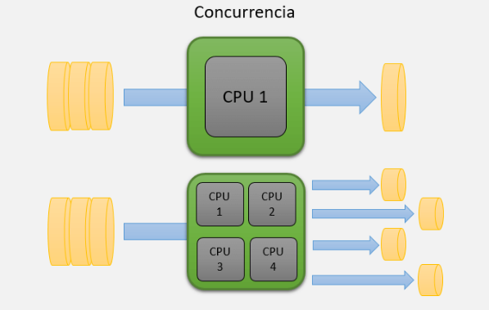
3.2.2 CONCURRENCIA
1 INTRODUCCIÓN
2 OBJETIVOS
2.1 OBJETIVO GENERAL
2.2 OBJETIVOS ESPECÍFICOS
3 MARCO TEÓRICO
3.1 PROCESOS
3.2 HILOS
3.2.1 GESTIÓN DE HILOS
3.2.2 CONCURRENCIA
3.2.3 PARALELISMO
3.3 CUELLOS DE BOTELLA
3.4 LENGUAJES DE PROGRAMACIÓN CONCURRENTE
3.5 PLATAFORMA .NET
3.5.1 LENGUAJE DE PROGRAMACIÓN C#
3.5.2 HILOS CON C#
3.5.3 WINDOWS FORMS
4 PARTE PRÁCTICA
4.1 CREACIÓN DEL PROYECTO
4.2 ARQUITECTURA MVC PARA EL PROYECTO
La concurrencia es la capacidad del CPU para ejecutar varias actividades o procesos al mismo tiempo [5]. En la concurrencia los procesos no están relacionado, por lo tanto, cualquiera de los procesos puede iniciar y terminar sin afectar a los demás.
11
10
6
6
4

Slide 12
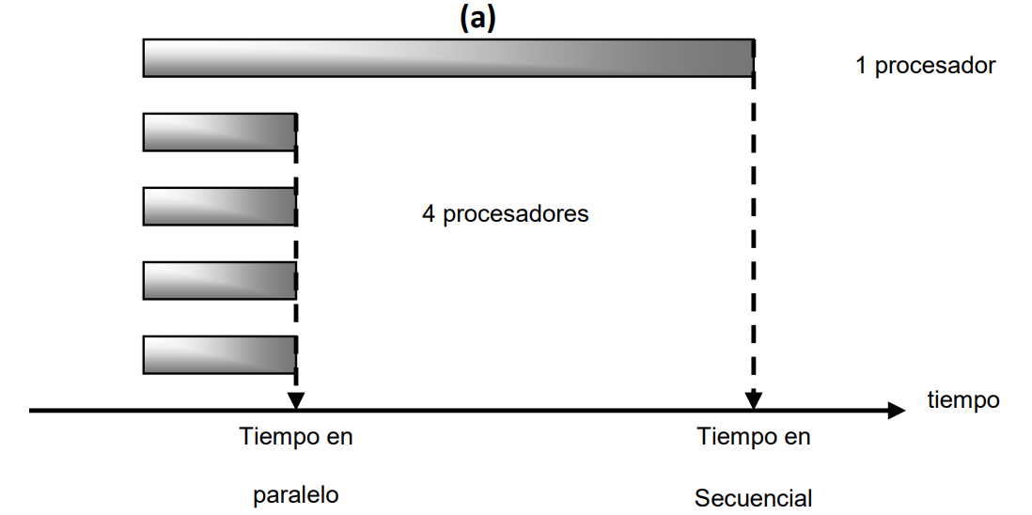
3.2.3 PARALELISMO
1 INTRODUCCIÓN
2 OBJETIVOS
2.1 OBJETIVO GENERAL
2.2 OBJETIVOS ESPECÍFICOS
3 MARCO TEÓRICO
3.1 PROCESOS
3.2 HILOS
3.2.1 GESTIÓN DE HILOS
3.2.2 CONCURRENCIA
3.2.3 PARALELISMO
3.3 CUELLOS DE BOTELLA
3.4 LENGUAJES DE PROGRAMACIÓN CONCURRENTE
3.5 PLATAFORMA .NET
3.5.1 LENGUAJE DE PROGRAMACIÓN C#
3.5.2 HILOS CON C#
3.5.3 WINDOWS FORMS
4 PARTE PRÁCTICA
4.1 CREACIÓN DEL PROYECTO
4.2 ARQUITECTURA MVC PARA EL PROYECTO
El paralelismo consiste en tomar el problema inicial, dividirlo en fracciones más pequeñas y procesarlas aprovechando al máximo la capacidad el procesador [5]. El propósito del paralelismo es acelerar la ejecución de un programa que originalmente era secuencial, mediante el uso de varios procesadores. La idea principal es dividir un problema grande en varios más pequeños y distribuirlos entre los procesadores disponibles. La principal diferencia con la concurrencia es que todos los procesos están relacionados para resolver el mismo problema.
12
11
6
6
4

Slide 13
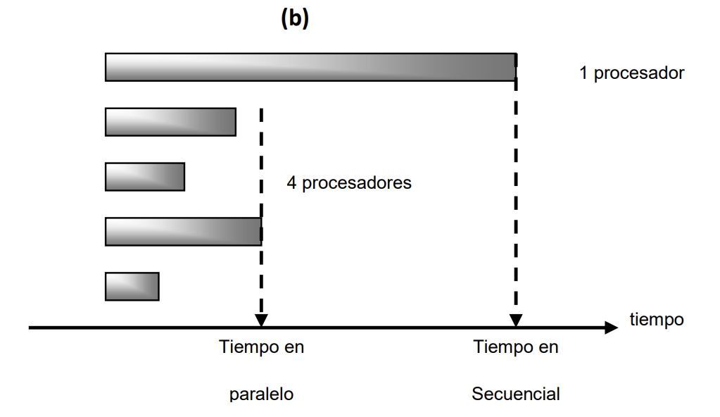
3.2.3 PARALELISMO
1 INTRODUCCIÓN
2 OBJETIVOS
2.1 OBJETIVO GENERAL
2.2 OBJETIVOS ESPECÍFICOS
3 MARCO TEÓRICO
3.1 PROCESOS
3.2 HILOS
3.2.1 GESTIÓN DE HILOS
3.2.2 CONCURRENCIA
3.2.3 PARALELISMO
3.3 CUELLOS DE BOTELLA
3.4 LENGUAJES DE PROGRAMACIÓN CONCURRENTE
3.5 PLATAFORMA .NET
3.5.1 LENGUAJE DE PROGRAMACIÓN C#
3.5.2 HILOS CON C#
3.5.3 WINDOWS FORMS
4 PARTE PRÁCTICA
4.1 CREACIÓN DEL PROYECTO
4.2 ARQUITECTURA MVC PARA EL PROYECTO
Sin embargo, si no se utiliza una estrategia de diseño adecuada, la distribución puede no dar los resultados esperados en términos de aumento de eficiencia del programa y puede complicar significativamente la programación y el mantenimiento. A veces, no es posible paralelizar todo el programa debido a elementos que no pueden ser paralelizados, y otras veces, la distribución de elementos del programa entre los procesadores no es equitativa, lo que resulta en un aumento muy pequeño en la eficiencia en términos de tiempo de ejecución.
13
11
6
6
4

Slide 14
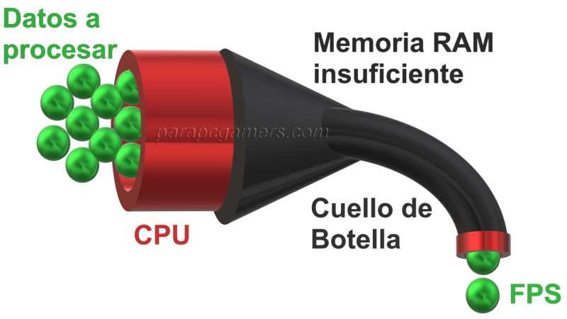
3.3 CUELLOS DE BOTELLA
1 INTRODUCCIÓN
2 OBJETIVOS
2.1 OBJETIVO GENERAL
2.2 OBJETIVOS ESPECÍFICOS
3 MARCO TEÓRICO
3.1 PROCESOS
3.2 HILOS
3.2.1 GESTIÓN DE HILOS
3.2.2 CONCURRENCIA
3.2.3 PARALELISMO
3.3 CUELLOS DE BOTELLA
3.4 LENGUAJES DE PROGRAMACIÓN CONCURRENTE
3.5 PLATAFORMA .NET
3.5.1 LENGUAJE DE PROGRAMACIÓN C#
3.5.2 HILOS CON C#
3.5.3 WINDOWS FORMS
4 PARTE PRÁCTICA
4.1 CREACIÓN DEL PROYECTO
4.2 ARQUITECTURA MVC PARA EL PROYECTO
Los cuellos de botella son situaciones en las que el rendimiento de un sistema se ve limitado por un componente o recurso específico [6]. Esto puede ocurrir en una variedad de sistemas, como en una red de computadoras, un sistema de base de datos, un sistema de almacenamiento, una aplicación, etc.
14
11
6
6
4

Slide 15
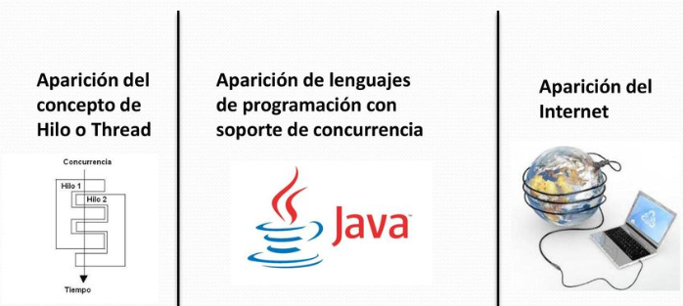
3.4 LENGUAJES DE PROGRAMACIÓN CONCURRENTE
1 INTRODUCCIÓN
2 OBJETIVOS
2.1 OBJETIVO GENERAL
2.2 OBJETIVOS ESPECÍFICOS
3 MARCO TEÓRICO
3.1 PROCESOS
3.2 HILOS
3.2.1 GESTIÓN DE HILOS
3.2.2 CONCURRENCIA
3.2.3 PARALELISMO
3.3 CUELLOS DE BOTELLA
3.4 LENGUAJES DE PROGRAMACIÓN CONCURRENTE
3.5 PLATAFORMA .NET
3.5.1 LENGUAJE DE PROGRAMACIÓN C#
3.5.2 HILOS CON C#
3.5.3 WINDOWS FORMS
4 PARTE PRÁCTICA
4.1 CREACIÓN DEL PROYECTO
4.2 ARQUITECTURA MVC PARA EL PROYECTO
Los lenguajes de programación paralela y concurrente se basan en dos categorías: las abstracciones de programación concurrente basadas en exclusión mutua de accesos a una memoria individual y las abstracciones de procesos que se comunican mediante el envío de mensajes entre sí. El intercambio de mensajes es una acción de alto nivel que se puede implementar físicamente mediante procesadores distribuidos [2].
15
11
6
6
4

Slide 16
3.4 LENGUAJES DE PROGRAMACIÓN CONCURRENTE
1 INTRODUCCIÓN
2 OBJETIVOS
2.1 OBJETIVO GENERAL
2.2 OBJETIVOS ESPECÍFICOS
3 MARCO TEÓRICO
3.1 PROCESOS
3.2 HILOS
3.2.1 GESTIÓN DE HILOS
3.2.2 CONCURRENCIA
3.2.3 PARALELISMO
3.3 CUELLOS DE BOTELLA
3.4 LENGUAJES DE PROGRAMACIÓN CONCURRENTE
3.5 PLATAFORMA .NET
3.5.1 LENGUAJE DE PROGRAMACIÓN C#
3.5.2 HILOS CON C#
3.5.3 WINDOWS FORMS
4 PARTE PRÁCTICA
4.1 CREACIÓN DEL PROYECTO
4.2 ARQUITECTURA MVC PARA EL PROYECTO
La programación concurrente ha ganado importancia y se utiliza ampliamente en la implementación de diferentes sistemas. Existen varios factores importantes que contribuyen a la importancia de la programación concurrente.
La introducción del concepto de hilos (Threads) permite que los programas ejecuten de manera más rápida en comparación con aquellos que utilizan el concepto de procesos.
Los lenguajes recientes como JAVA, que son lenguajes orientados a objetos de uso general, ofrecen soporte directo para la programación concurrente mediante la inclusión de primitivas específicas.
La aparición de Internet ha aumentado el campo de desarrollo y uso de programas concurrentes, ya que cualquier aplicación de Internet, como un navegador o un chat, está programada utilizando técnicas de programación concurrente.
16
11
6
6
4

Slide 17

3.5 PLATAFORMA .NET
1 INTRODUCCIÓN
2 OBJETIVOS
2.1 OBJETIVO GENERAL
2.2 OBJETIVOS ESPECÍFICOS
3 MARCO TEÓRICO
3.1 PROCESOS
3.2 HILOS
3.2.1 GESTIÓN DE HILOS
3.2.2 CONCURRENCIA
3.2.3 PARALELISMO
3.3 CUELLOS DE BOTELLA
3.4 LENGUAJES DE PROGRAMACIÓN CONCURRENTE
3.5 PLATAFORMA .NET
3.5.1 LENGUAJE DE PROGRAMACIÓN C#
3.5.2 HILOS CON C#
3.5.3 WINDOWS FORMS
4 PARTE PRÁCTICA
4.1 CREACIÓN DEL PROYECTO
4.2 ARQUITECTURA MVC PARA EL PROYECTO
Microsoft .NET es una plataforma para el desarrollo de software lanzada por Microsoft con la finalidad de fusionar su amplio catálogo de productos, que va desde sus múltiples sistemas operativos hasta herramientas de desarrollo [6]. Se utiliza para crear aplicaciones para dispositivos web, móviles, escritorio, juegos y de IoT (Internet de las cosas). El marco .NET proporciona un modelo de programación coherente y un entorno de tiempo de ejecución que simplifica el desarrollo y la implementación de aplicaciones. También incluye una gran biblioteca de componentes prediseñados que se pueden usar para crear e implementar rápidamente aplicaciones con un código mínimo.
17
12
10
10
6

Slide 18

3.5.1 LENGUAJE DE PROGRAMACIÓN C#
1 INTRODUCCIÓN
2 OBJETIVOS
2.1 OBJETIVO GENERAL
2.2 OBJETIVOS ESPECÍFICOS
3 MARCO TEÓRICO
3.1 PROCESOS
3.2 HILOS
3.2.1 GESTIÓN DE HILOS
3.2.2 CONCURRENCIA
3.2.3 PARALELISMO
3.3 CUELLOS DE BOTELLA
3.4 LENGUAJES DE PROGRAMACIÓN CONCURRENTE
3.5 PLATAFORMA .NET
3.5.1 LENGUAJE DE PROGRAMACIÓN C#
3.5.2 HILOS CON C#
3.5.3 WINDOWS FORMS
4 PARTE PRÁCTICA
4.1 CREACIÓN DEL PROYECTO
4.2 ARQUITECTURA MVC PARA EL PROYECTO
C# es un lenguaje de programación de propósito general y de alto nivel desarrollado por Microsoft, soporta paradigmas de programación como el orientado a objetos, funcional, imperativos [6]. Fue creado en el año 2000 como parte de la plataforma .NET y ha ganado popularidad gracias a su uso en aplicaciones de escritorio y en la creación de videojuegos.
18
13
10
10
6

Slide 19

3.5.2 HILOS CON C#
1 INTRODUCCIÓN
2 OBJETIVOS
2.1 OBJETIVO GENERAL
2.2 OBJETIVOS ESPECÍFICOS
3 MARCO TEÓRICO
3.1 PROCESOS
3.2 HILOS
3.2.1 GESTIÓN DE HILOS
3.2.2 CONCURRENCIA
3.2.3 PARALELISMO
3.3 CUELLOS DE BOTELLA
3.4 LENGUAJES DE PROGRAMACIÓN CONCURRENTE
3.5 PLATAFORMA .NET
3.5.1 LENGUAJE DE PROGRAMACIÓN C#
3.5.2 HILOS CON C#
3.5.3 WINDOWS FORMS
4 PARTE PRÁCTICA
4.1 CREACIÓN DEL PROYECTO
4.2 ARQUITECTURA MVC PARA EL PROYECTO
En C#, se pueden utilizar hilos para mejorar la eficiencia y el rendimiento de una aplicación al permitir que diferentes tareas se ejecuten al mismo tiempo en lugar de secuencialmente [6]. Para utilizar hilos en C#, es necesario crear una clase que herede de la clase "Thread" y sobreescribir el método "Run()". Este método contiene el código que se ejecutará en el hilo. Una vez creada la clase, se puede instanciar y ejecutar mediante el método "Start()".
19
14
10
10
6

Slide 20

3.5.3 WINDOWS FORMS
1 INTRODUCCIÓN
2 OBJETIVOS
2.1 OBJETIVO GENERAL
2.2 OBJETIVOS ESPECÍFICOS
3 MARCO TEÓRICO
3.1 PROCESOS
3.2 HILOS
3.2.1 GESTIÓN DE HILOS
3.2.2 CONCURRENCIA
3.2.3 PARALELISMO
3.3 CUELLOS DE BOTELLA
3.4 LENGUAJES DE PROGRAMACIÓN CONCURRENTE
3.5 PLATAFORMA .NET
3.5.1 LENGUAJE DE PROGRAMACIÓN C#
3.5.2 HILOS CON C#
3.5.3 WINDOWS FORMS
4 PARTE PRÁCTICA
4.1 CREACIÓN DEL PROYECTO
4.2 ARQUITECTURA MVC PARA EL PROYECTO
Windows Forms es una biblioteca de clases incluida en el marco de desarrollo .NET de Microsoft que permite crear aplicaciones de interfaz gráfica de usuario (GUI) para el sistema operativo Windows [6]. Con Windows Forms, es posible crear aplicaciones de escritorio con una amplia variedad de controles y elementos gráficos, como botones, menús, etiquetas y tablas.
20
15
10
10
6

Slide 21
4. PARTE PRÁCTICA
1 INTRODUCCIÓN
2 OBJETIVOS
2.1 OBJETIVO GENERAL
2.2 OBJETIVOS ESPECÍFICOS
3 MARCO TEÓRICO
3.1 PROCESOS
3.2 HILOS
3.2.1 GESTIÓN DE HILOS
3.2.2 CONCURRENCIA
3.2.3 PARALELISMO
3.3 CUELLOS DE BOTELLA
3.4 LENGUAJES DE PROGRAMACIÓN CONCURRENTE
3.5 PLATAFORMA .NET
3.5.1 LENGUAJE DE PROGRAMACIÓN C#
3.5.2 HILOS CON C#
3.5.3 WINDOWS FORMS
4 PARTE PRÁCTICA
4.1 CREACIÓN DEL PROYECTO
4.2 ARQUITECTURA MVC PARA EL PROYECTO
Para esta práctica se implementará un programa que dibuje tres pelotas en una pantalla, a cada pelota se le asignara un hilo para que esta se mueva, se activara y pausara por medio de botones, además de incluir un botón adicional para salir de la aplicación.
21
21
14
13
6

Slide 22
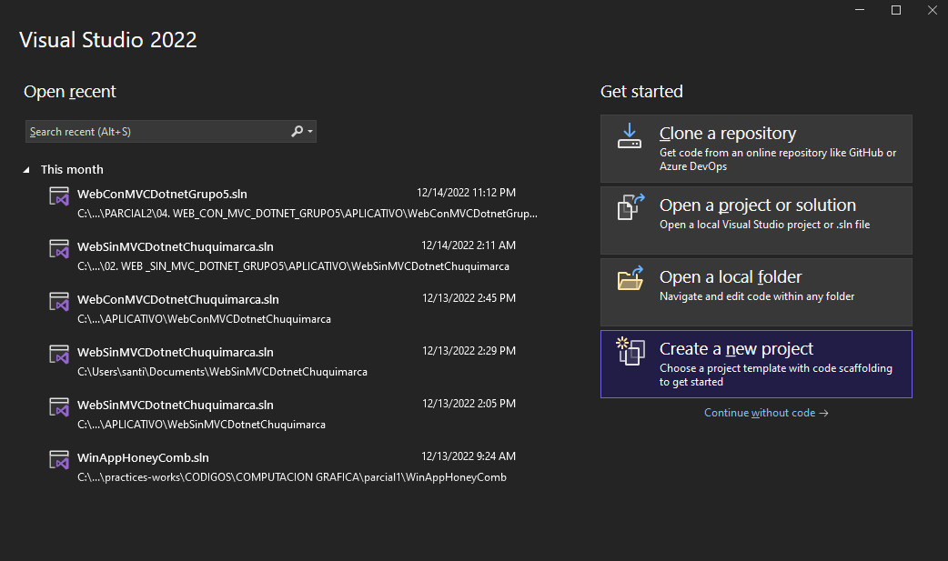
4.1 CREACIÓN DEL PROYECTO 1. Para comenzar con la creación del proyecto, abrir visual studio, seleccionar y dar clic en la opción Create a new project.
1 INTRODUCCIÓN
2 OBJETIVOS
2.1 OBJETIVO GENERAL
2.2 OBJETIVOS ESPECÍFICOS
3 MARCO TEÓRICO
3.1 PROCESOS
3.2 HILOS
3.2.1 GESTIÓN DE HILOS
3.2.2 CONCURRENCIA
3.2.3 PARALELISMO
3.3 CUELLOS DE BOTELLA
3.4 LENGUAJES DE PROGRAMACIÓN CONCURRENTE
3.5 PLATAFORMA .NET
3.5.1 LENGUAJE DE PROGRAMACIÓN C#
3.5.2 HILOS CON C#
3.5.3 WINDOWS FORMS
4 PARTE PRÁCTICA
4.1 CREACIÓN DEL PROYECTO
4.2 ARQUITECTURA MVC PARA EL PROYECTO
22
22
15
13
6

Slide 23
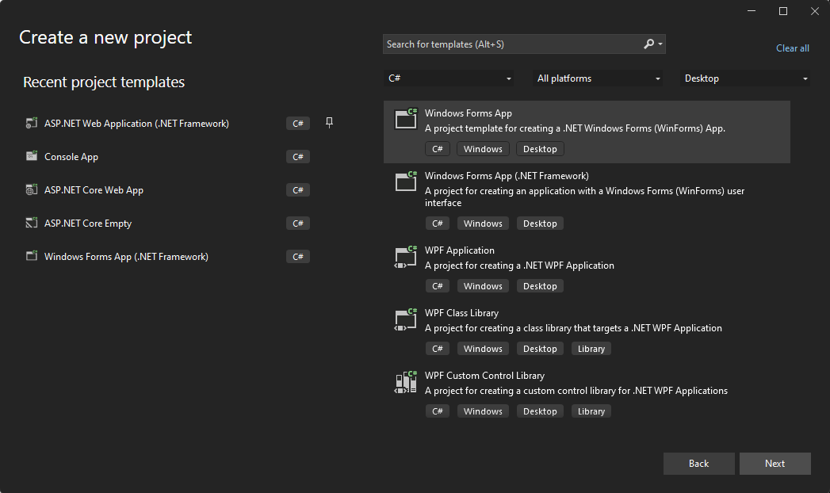
2. A continuación, buscar la plantilla para el proyecto, se requiere una interfaz gráfica para dibujar las pelotas, por lo tanto, seleccionar la opción Windows Form App y clic en Next.
1 INTRODUCCIÓN
2 OBJETIVOS
2.1 OBJETIVO GENERAL
2.2 OBJETIVOS ESPECÍFICOS
3 MARCO TEÓRICO
3.1 PROCESOS
3.2 HILOS
3.2.1 GESTIÓN DE HILOS
3.2.2 CONCURRENCIA
3.2.3 PARALELISMO
3.3 CUELLOS DE BOTELLA
3.4 LENGUAJES DE PROGRAMACIÓN CONCURRENTE
3.5 PLATAFORMA .NET
3.5.1 LENGUAJE DE PROGRAMACIÓN C#
3.5.2 HILOS CON C#
3.5.3 WINDOWS FORMS
4 PARTE PRÁCTICA
4.1 CREACIÓN DEL PROYECTO
4.2 ARQUITECTURA MVC PARA EL PROYECTO
23
23
15
13
6

Slide 24
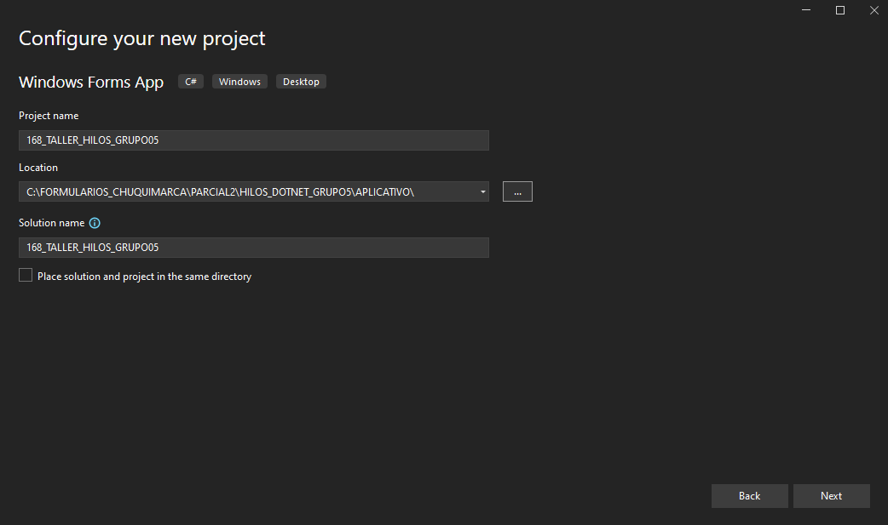
3. En los campos que se muestran a continuación, ingresar el nombre del proyecto y la ubicación de almacenamiento para los archivos que se generen, luego clic en Next.
1 INTRODUCCIÓN
2 OBJETIVOS
2.1 OBJETIVO GENERAL
2.2 OBJETIVOS ESPECÍFICOS
3 MARCO TEÓRICO
3.1 PROCESOS
3.2 HILOS
3.2.1 GESTIÓN DE HILOS
3.2.2 CONCURRENCIA
3.2.3 PARALELISMO
3.3 CUELLOS DE BOTELLA
3.4 LENGUAJES DE PROGRAMACIÓN CONCURRENTE
3.5 PLATAFORMA .NET
3.5.1 LENGUAJE DE PROGRAMACIÓN C#
3.5.2 HILOS CON C#
3.5.3 WINDOWS FORMS
4 PARTE PRÁCTICA
4.1 CREACIÓN DEL PROYECTO
4.2 ARQUITECTURA MVC PARA EL PROYECTO
24
24
15
13
6

Slide 25
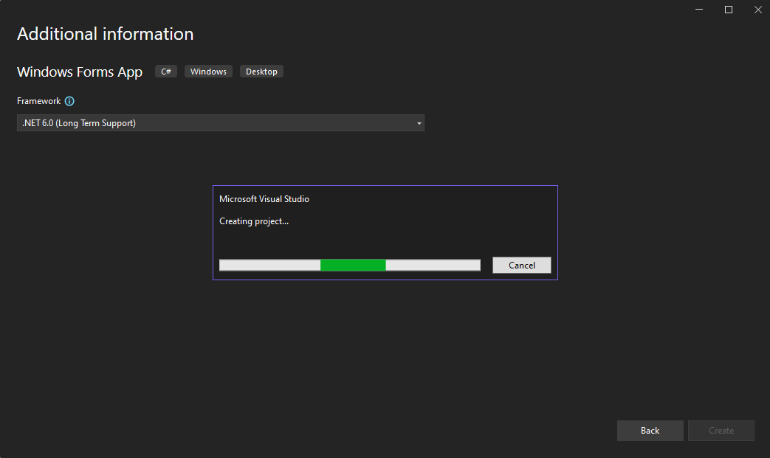
4. En la siguiente ventana se debe seleccionar la version del Framework de .NET, en este caso la version 6.0 y clic en Create.
1 INTRODUCCIÓN
2 OBJETIVOS
2.1 OBJETIVO GENERAL
2.2 OBJETIVOS ESPECÍFICOS
3 MARCO TEÓRICO
3.1 PROCESOS
3.2 HILOS
3.2.1 GESTIÓN DE HILOS
3.2.2 CONCURRENCIA
3.2.3 PARALELISMO
3.3 CUELLOS DE BOTELLA
3.4 LENGUAJES DE PROGRAMACIÓN CONCURRENTE
3.5 PLATAFORMA .NET
3.5.1 LENGUAJE DE PROGRAMACIÓN C#
3.5.2 HILOS CON C#
3.5.3 WINDOWS FORMS
4 PARTE PRÁCTICA
4.1 CREACIÓN DEL PROYECTO
4.2 ARQUITECTURA MVC PARA EL PROYECTO
25
25
15
13
6

Slide 26
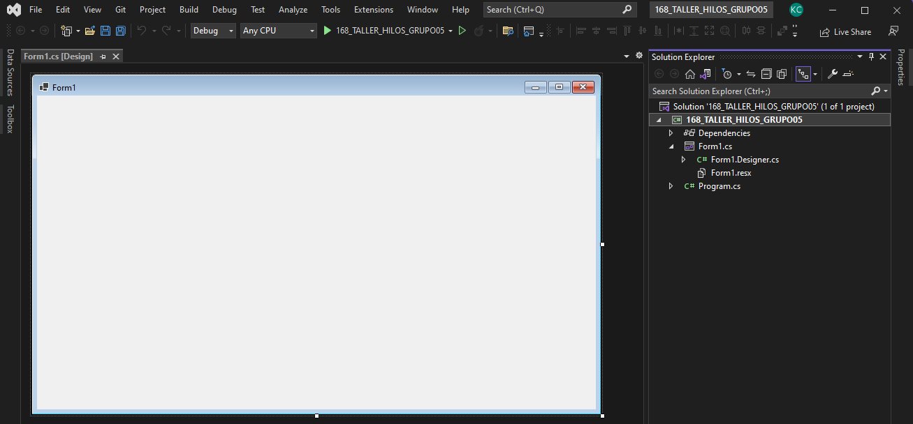
5. Por último, se muestra la estructura inicial del proyecto con algunas clases, archivos de configuración y un formulario que se crea de forma predeterminada.
1 INTRODUCCIÓN
2 OBJETIVOS
2.1 OBJETIVO GENERAL
2.2 OBJETIVOS ESPECÍFICOS
3 MARCO TEÓRICO
3.1 PROCESOS
3.2 HILOS
3.2.1 GESTIÓN DE HILOS
3.2.2 CONCURRENCIA
3.2.3 PARALELISMO
3.3 CUELLOS DE BOTELLA
3.4 LENGUAJES DE PROGRAMACIÓN CONCURRENTE
3.5 PLATAFORMA .NET
3.5.1 LENGUAJE DE PROGRAMACIÓN C#
3.5.2 HILOS CON C#
3.5.3 WINDOWS FORMS
4 PARTE PRÁCTICA
4.1 CREACIÓN DEL PROYECTO
4.2 ARQUITECTURA MVC PARA EL PROYECTO
26
26
15
13
6

Slide 27
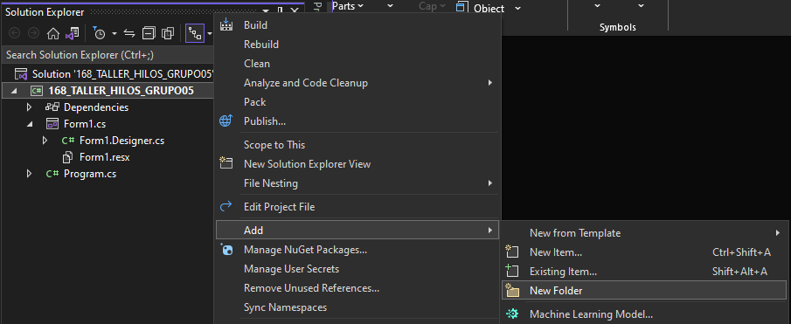
4.2 ARQUITECTURA MVC PARA EL PROYECTO 1. Para crear una carpeta, dirigirse a la sección Solution Explorer y dar clic derecho en el segundo item de la lista, después dirigirse a la opción Add y dar clic en New Folder. Como se requieren tres carpetas, repetir estre proceso tres veces.
1 INTRODUCCIÓN
2 OBJETIVOS
2.1 OBJETIVO GENERAL
2.2 OBJETIVOS ESPECÍFICOS
3 MARCO TEÓRICO
3.1 PROCESOS
3.2 HILOS
3.2.1 GESTIÓN DE HILOS
3.2.2 CONCURRENCIA
3.2.3 PARALELISMO
3.3 CUELLOS DE BOTELLA
3.4 LENGUAJES DE PROGRAMACIÓN CONCURRENTE
3.5 PLATAFORMA .NET
3.5.1 LENGUAJE DE PROGRAMACIÓN C#
3.5.2 HILOS CON C#
3.5.3 WINDOWS FORMS
4 PARTE PRÁCTICA
4.1 CREACIÓN DEL PROYECTO
4.2 ARQUITECTURA MVC PARA EL PROYECTO
27
27
15
13
6

Slide 28
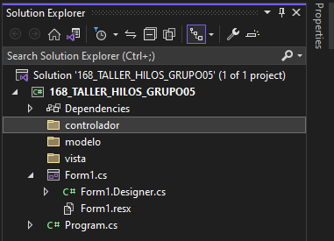
1 INTRODUCCIÓN
2 OBJETIVOS
2.1 OBJETIVO GENERAL
2.2 OBJETIVOS ESPECÍFICOS
3 MARCO TEÓRICO
3.1 PROCESOS
3.2 HILOS
3.2.1 GESTIÓN DE HILOS
3.2.2 CONCURRENCIA
3.2.3 PARALELISMO
3.3 CUELLOS DE BOTELLA
3.4 LENGUAJES DE PROGRAMACIÓN CONCURRENTE
3.5 PLATAFORMA .NET
3.5.1 LENGUAJE DE PROGRAMACIÓN C#
3.5.2 HILOS CON C#
3.5.3 WINDOWS FORMS
4 PARTE PRÁCTICA
4.1 CREACIÓN DEL PROYECTO
4.2 ARQUITECTURA MVC PARA EL PROYECTO
2. Una vez creadas las carpetas dar clic sobre cada una y presionar la tecla F2 para renombrarlas con los nombres modelo, vista y controlador.
28
28
18
17
9

Slide 29
4.3 PRÁCTICA VIDEO 168
4.3 PRÁCTICA VIDEO 168
4.3.1 CODIFICACIÓN MODELO
4.3.2 CODIFICACIÓN VISTA
4.3.3 CODIFICACIÓN CONTROLADOR
4.4 PRÁCTICA VIDEO 169
4.4.1 CODIFICACIÓN MODELO
4.4.2 CODIFICACIÓN VISTA
4.4.3 CODIFICACIÓN CONTROLADOR
4.5 PRÁCTICA VIDEO 170
4.5.1 CODIFICACIÓN VISTA
4.5.2 CODIFICACIÓN CONTROLADOR
4.6 ESTRUCTURA DE LA APLICACIÓN
4.7 EJECUCIÓN DEL PROYECTO
4.7.1 EJECUCIÓN VIDEO 168
4.7.2 EJECUCIÓN VIDEO 169
4.7.3 EJECUCIÓN VIDEO 170
5 CONCLUSIONES
6 RECOMENDACIONES
7 REFERENCIAS
Para esta parte de la práctica se creará una ventana que dibuje una pelota, esta se moverá en un panel, se activara al dar clic en un botón, y para cerrar o salir de la aplicación se creara un botón adicional.
29
14
13
6

Slide 30
4.3.1 CODIFICACIÓN MODELO 1. Para añadir una nueva clase, dirigirse a la sección Solution Explorer, dar clic derecho sobre la carpeta modelo, luego Add y clic en la opción Class.
4.3 PRÁCTICA VIDEO 168
4.3.1 CODIFICACIÓN MODELO
4.3.2 CODIFICACIÓN VISTA
4.3.3 CODIFICACIÓN CONTROLADOR
4.4 PRÁCTICA VIDEO 169
4.4.1 CODIFICACIÓN MODELO
4.4.2 CODIFICACIÓN VISTA
4.4.3 CODIFICACIÓN CONTROLADOR
4.5 PRÁCTICA VIDEO 170
4.5.1 CODIFICACIÓN VISTA
4.5.2 CODIFICACIÓN CONTROLADOR
4.6 ESTRUCTURA DE LA APLICACIÓN
4.7 EJECUCIÓN DEL PROYECTO
4.7.1 EJECUCIÓN VIDEO 168
4.7.2 EJECUCIÓN VIDEO 169
4.7.3 EJECUCIÓN VIDEO 170
5 CONCLUSIONES
6 RECOMENDACIONES
7 REFERENCIAS
30
15
13
6

Slide 31
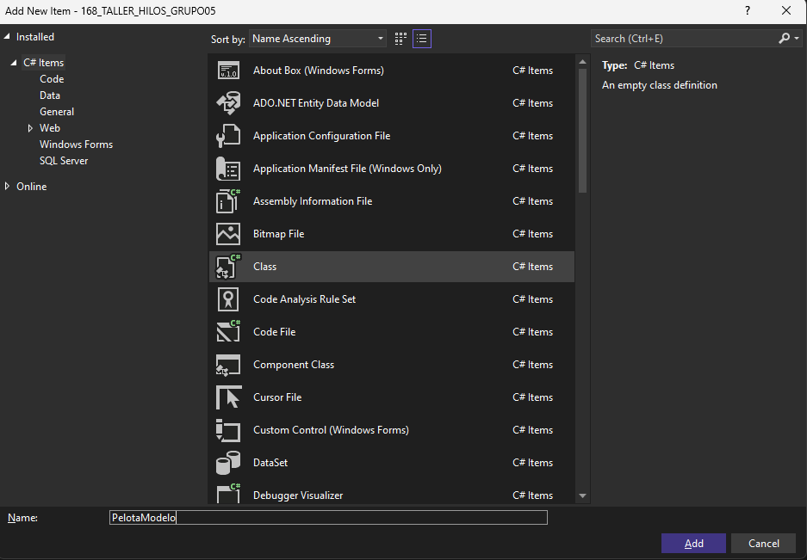
2. En la siguiente ventana, definir el nombre de la clase como PelotaModelo y clic en Add, esta clase tendrá las propiedades y métodos para dibujar y mover la pelota.
4.3 PRÁCTICA VIDEO 168
4.3.1 CODIFICACIÓN MODELO
4.3.2 CODIFICACIÓN VISTA
4.3.3 CODIFICACIÓN CONTROLADOR
4.4 PRÁCTICA VIDEO 169
4.4.1 CODIFICACIÓN MODELO
4.4.2 CODIFICACIÓN VISTA
4.4.3 CODIFICACIÓN CONTROLADOR
4.5 PRÁCTICA VIDEO 170
4.5.1 CODIFICACIÓN VISTA
4.5.2 CODIFICACIÓN CONTROLADOR
4.6 ESTRUCTURA DE LA APLICACIÓN
4.7 EJECUCIÓN DEL PROYECTO
4.7.1 EJECUCIÓN VIDEO 168
4.7.2 EJECUCIÓN VIDEO 169
4.7.3 EJECUCIÓN VIDEO 170
5 CONCLUSIONES
6 RECOMENDACIONES
7 REFERENCIAS
31
15
13
6

Slide 32
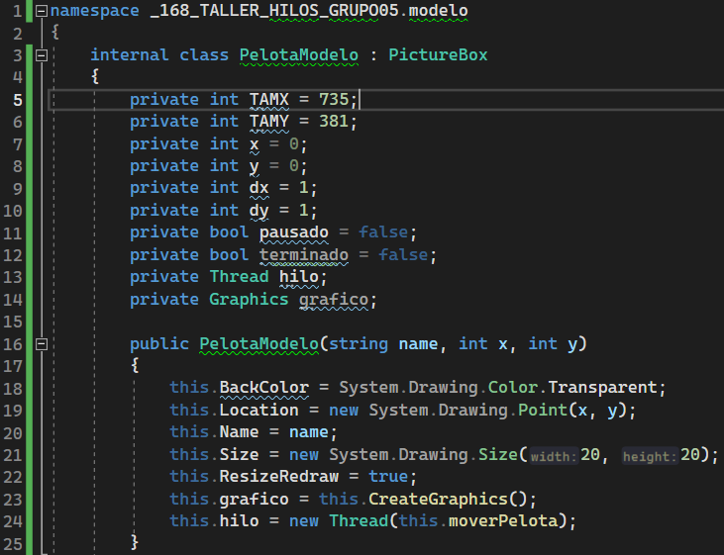
3. A continuación, se muestra la codificación de la clase, en donde se definen las propiedades para las coordenadas de la pelota, campos auxiliares para mover la pelota y dos objetos para dibujar y definir el hilo que moverá la pelota.
4.3 PRÁCTICA VIDEO 168
4.3.1 CODIFICACIÓN MODELO
4.3.2 CODIFICACIÓN VISTA
4.3.3 CODIFICACIÓN CONTROLADOR
4.4 PRÁCTICA VIDEO 169
4.4.1 CODIFICACIÓN MODELO
4.4.2 CODIFICACIÓN VISTA
4.4.3 CODIFICACIÓN CONTROLADOR
4.5 PRÁCTICA VIDEO 170
4.5.1 CODIFICACIÓN VISTA
4.5.2 CODIFICACIÓN CONTROLADOR
4.6 ESTRUCTURA DE LA APLICACIÓN
4.7 EJECUCIÓN DEL PROYECTO
4.7.1 EJECUCIÓN VIDEO 168
4.7.2 EJECUCIÓN VIDEO 169
4.7.3 EJECUCIÓN VIDEO 170
5 CONCLUSIONES
6 RECOMENDACIONES
7 REFERENCIAS
32
15
13
6

Slide 33
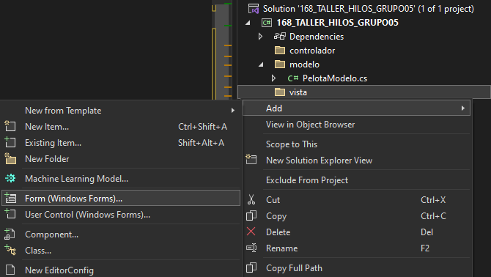
4.3.2 CODIFICACIÓN VISTA 1. Para crear la ventana en donde se dibujará la pelota, dar clic derecho sobre la carpeta vista y dar clic sobre la opción Form (Windows Forms).
4.3 PRÁCTICA VIDEO 168
4.3.1 CODIFICACIÓN MODELO
4.3.2 CODIFICACIÓN VISTA
4.3.3 CODIFICACIÓN CONTROLADOR
4.4 PRÁCTICA VIDEO 169
4.4.1 CODIFICACIÓN MODELO
4.4.2 CODIFICACIÓN VISTA
4.4.3 CODIFICACIÓN CONTROLADOR
4.5 PRÁCTICA VIDEO 170
4.5.1 CODIFICACIÓN VISTA
4.5.2 CODIFICACIÓN CONTROLADOR
4.6 ESTRUCTURA DE LA APLICACIÓN
4.7 EJECUCIÓN DEL PROYECTO
4.7.1 EJECUCIÓN VIDEO 168
4.7.2 EJECUCIÓN VIDEO 169
4.7.3 EJECUCIÓN VIDEO 170
5 CONCLUSIONES
6 RECOMENDACIONES
7 REFERENCIAS
33
15
13
6

Slide 34
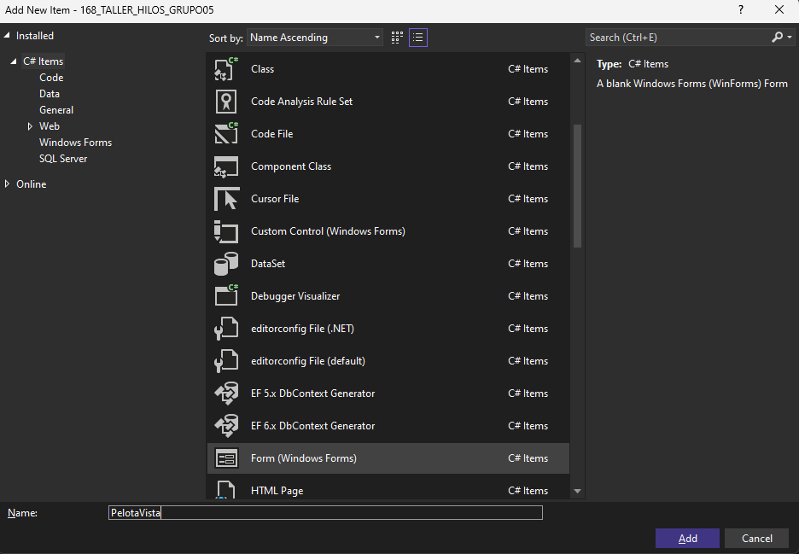
2. En la siguiente ventana ingresar el nombre de la clase como PelotaVista y clic en Add.
4.3 PRÁCTICA VIDEO 168
4.3.1 CODIFICACIÓN MODELO
4.3.2 CODIFICACIÓN VISTA
4.3.3 CODIFICACIÓN CONTROLADOR
4.4 PRÁCTICA VIDEO 169
4.4.1 CODIFICACIÓN MODELO
4.4.2 CODIFICACIÓN VISTA
4.4.3 CODIFICACIÓN CONTROLADOR
4.5 PRÁCTICA VIDEO 170
4.5.1 CODIFICACIÓN VISTA
4.5.2 CODIFICACIÓN CONTROLADOR
4.6 ESTRUCTURA DE LA APLICACIÓN
4.7 EJECUCIÓN DEL PROYECTO
4.7.1 EJECUCIÓN VIDEO 168
4.7.2 EJECUCIÓN VIDEO 169
4.7.3 EJECUCIÓN VIDEO 170
5 CONCLUSIONES
6 RECOMENDACIONES
7 REFERENCIAS
34
15
13
6

Slide 35
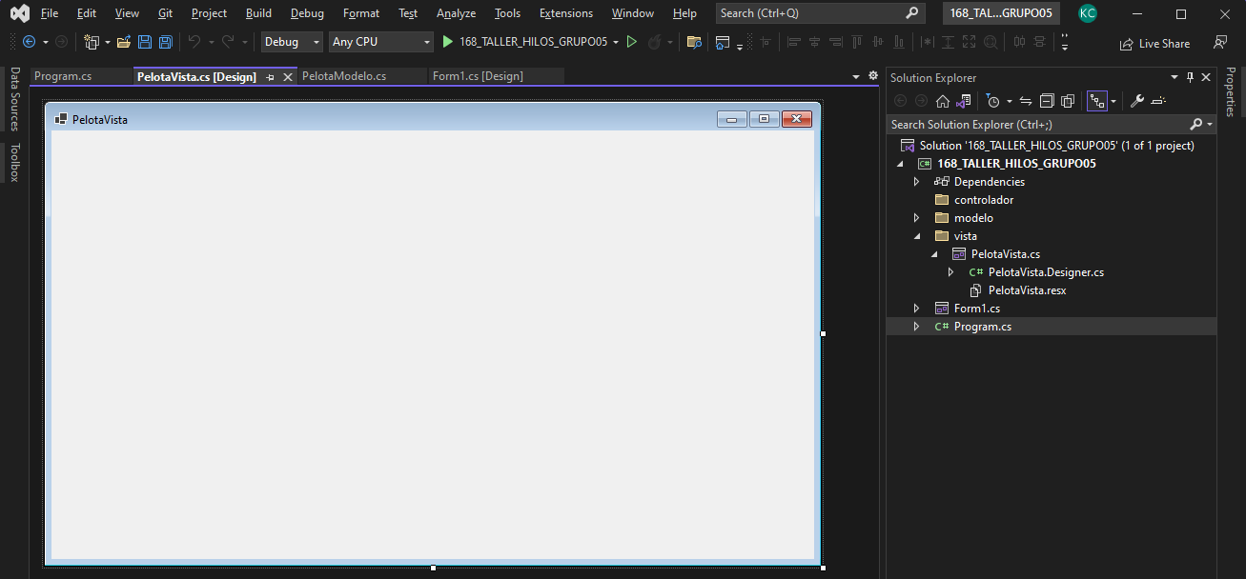
3. Se genera una nueva ventana con sus clases y archivos de configuración para el diseño y control de la vista.
4.3 PRÁCTICA VIDEO 168
4.3.1 CODIFICACIÓN MODELO
4.3.2 CODIFICACIÓN VISTA
4.3.3 CODIFICACIÓN CONTROLADOR
4.4 PRÁCTICA VIDEO 169
4.4.1 CODIFICACIÓN MODELO
4.4.2 CODIFICACIÓN VISTA
4.4.3 CODIFICACIÓN CONTROLADOR
4.5 PRÁCTICA VIDEO 170
4.5.1 CODIFICACIÓN VISTA
4.5.2 CODIFICACIÓN CONTROLADOR
4.6 ESTRUCTURA DE LA APLICACIÓN
4.7 EJECUCIÓN DEL PROYECTO
4.7.1 EJECUCIÓN VIDEO 168
4.7.2 EJECUCIÓN VIDEO 169
4.7.3 EJECUCIÓN VIDEO 170
5 CONCLUSIONES
6 RECOMENDACIONES
7 REFERENCIAS
35
15
13
6

Slide 36
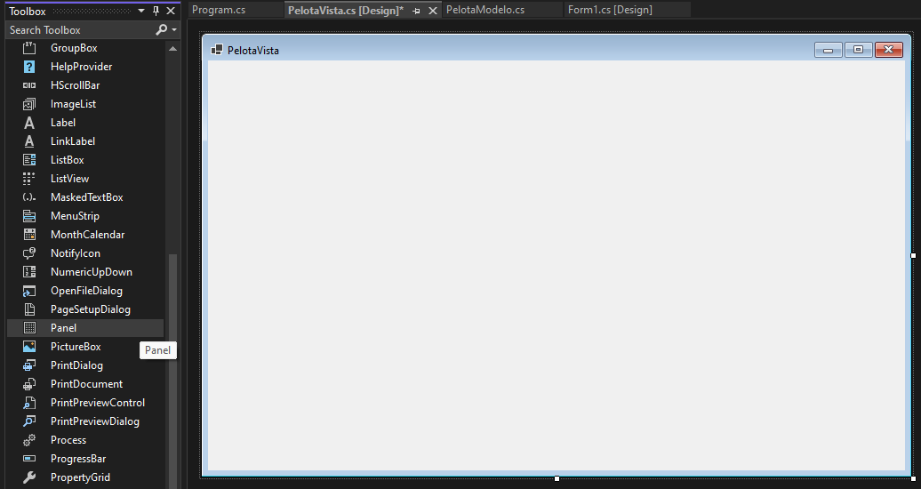
4. Para añadir elementos a la ventana, dirigirse al panel Toolbox y se muestra una lista extensa de elementos que se pueden añadir a la ventana, seleccionar la opción panel y darle clic.
4.3 PRÁCTICA VIDEO 168
4.3.1 CODIFICACIÓN MODELO
4.3.2 CODIFICACIÓN VISTA
4.3.3 CODIFICACIÓN CONTROLADOR
4.4 PRÁCTICA VIDEO 169
4.4.1 CODIFICACIÓN MODELO
4.4.2 CODIFICACIÓN VISTA
4.4.3 CODIFICACIÓN CONTROLADOR
4.5 PRÁCTICA VIDEO 170
4.5.1 CODIFICACIÓN VISTA
4.5.2 CODIFICACIÓN CONTROLADOR
4.6 ESTRUCTURA DE LA APLICACIÓN
4.7 EJECUCIÓN DEL PROYECTO
4.7.1 EJECUCIÓN VIDEO 168
4.7.2 EJECUCIÓN VIDEO 169
4.7.3 EJECUCIÓN VIDEO 170
5 CONCLUSIONES
6 RECOMENDACIONES
7 REFERENCIAS
36
15
13
6

Slide 37
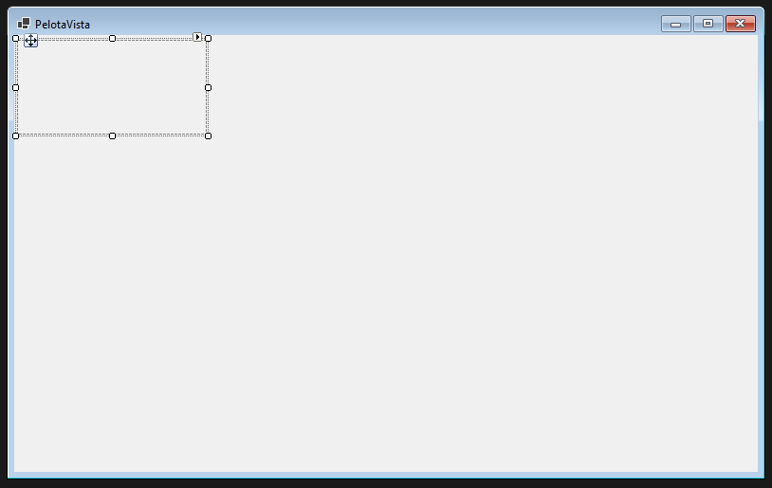
5. Para añadir el panel seleccionado a la ventana, dar clic en donde se ubicará el panel, en este caso en la esquina superior izquierda de la ventana.
4.3 PRÁCTICA VIDEO 168
4.3.1 CODIFICACIÓN MODELO
4.3.2 CODIFICACIÓN VISTA
4.3.3 CODIFICACIÓN CONTROLADOR
4.4 PRÁCTICA VIDEO 169
4.4.1 CODIFICACIÓN MODELO
4.4.2 CODIFICACIÓN VISTA
4.4.3 CODIFICACIÓN CONTROLADOR
4.5 PRÁCTICA VIDEO 170
4.5.1 CODIFICACIÓN VISTA
4.5.2 CODIFICACIÓN CONTROLADOR
4.6 ESTRUCTURA DE LA APLICACIÓN
4.7 EJECUCIÓN DEL PROYECTO
4.7.1 EJECUCIÓN VIDEO 168
4.7.2 EJECUCIÓN VIDEO 169
4.7.3 EJECUCIÓN VIDEO 170
5 CONCLUSIONES
6 RECOMENDACIONES
7 REFERENCIAS
37
15
13
6

Slide 38
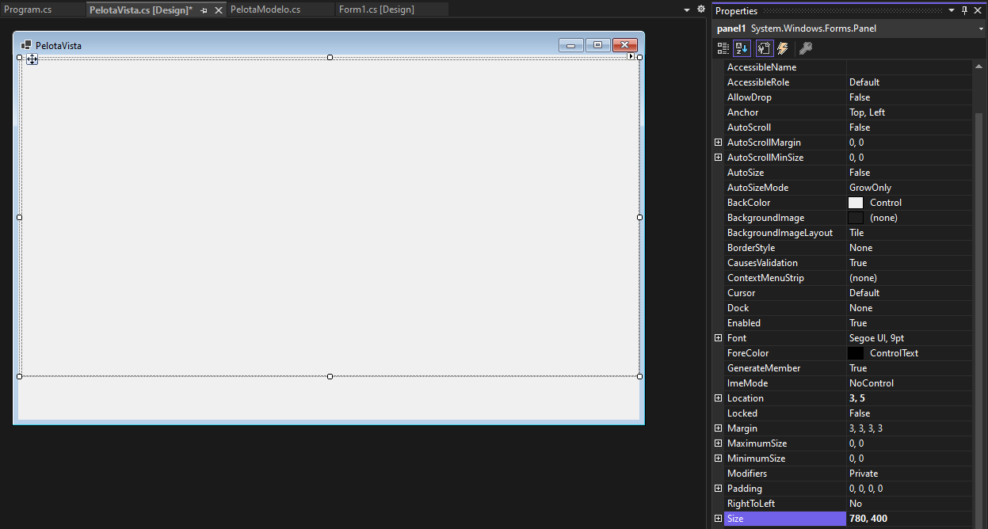
6. Para dimensionar el panel, dar clic sobre los botones que se muestran alrededor del panel hasta que ocupe todo el ancho de la ventana y casi todo el alto como se muestra en la siguiente figura.
4.3 PRÁCTICA VIDEO 168
4.3.1 CODIFICACIÓN MODELO
4.3.2 CODIFICACIÓN VISTA
4.3.3 CODIFICACIÓN CONTROLADOR
4.4 PRÁCTICA VIDEO 169
4.4.1 CODIFICACIÓN MODELO
4.4.2 CODIFICACIÓN VISTA
4.4.3 CODIFICACIÓN CONTROLADOR
4.5 PRÁCTICA VIDEO 170
4.5.1 CODIFICACIÓN VISTA
4.5.2 CODIFICACIÓN CONTROLADOR
4.6 ESTRUCTURA DE LA APLICACIÓN
4.7 EJECUCIÓN DEL PROYECTO
4.7.1 EJECUCIÓN VIDEO 168
4.7.2 EJECUCIÓN VIDEO 169
4.7.3 EJECUCIÓN VIDEO 170
5 CONCLUSIONES
6 RECOMENDACIONES
7 REFERENCIAS
38
15
13
6

Slide 39
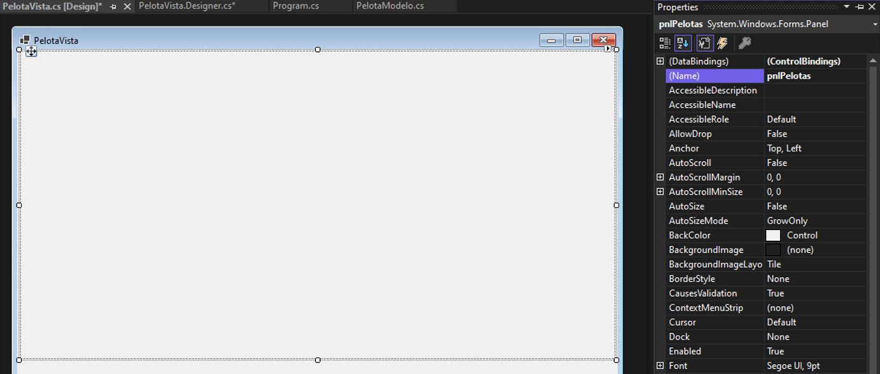
7. A continuación, se debe definir el nombre del panel tal y como se muestra en la tabla de Nombres y Abreviaturas, en la sección Properties buscar la opción (Name) e ingresar el nombre del panel como pnlPelotas.
4.3 PRÁCTICA VIDEO 168
4.3.1 CODIFICACIÓN MODELO
4.3.2 CODIFICACIÓN VISTA
4.3.3 CODIFICACIÓN CONTROLADOR
4.4 PRÁCTICA VIDEO 169
4.4.1 CODIFICACIÓN MODELO
4.4.2 CODIFICACIÓN VISTA
4.4.3 CODIFICACIÓN CONTROLADOR
4.5 PRÁCTICA VIDEO 170
4.5.1 CODIFICACIÓN VISTA
4.5.2 CODIFICACIÓN CONTROLADOR
4.6 ESTRUCTURA DE LA APLICACIÓN
4.7 EJECUCIÓN DEL PROYECTO
4.7.1 EJECUCIÓN VIDEO 168
4.7.2 EJECUCIÓN VIDEO 169
4.7.3 EJECUCIÓN VIDEO 170
5 CONCLUSIONES
6 RECOMENDACIONES
7 REFERENCIAS
39
15
13
6

Slide 40
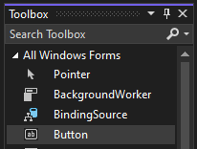
4.3 PRÁCTICA VIDEO 168
4.3.1 CODIFICACIÓN MODELO
4.3.2 CODIFICACIÓN VISTA
4.3.3 CODIFICACIÓN CONTROLADOR
4.4 PRÁCTICA VIDEO 169
4.4.1 CODIFICACIÓN MODELO
4.4.2 CODIFICACIÓN VISTA
4.4.3 CODIFICACIÓN CONTROLADOR
4.5 PRÁCTICA VIDEO 170
4.5.1 CODIFICACIÓN VISTA
4.5.2 CODIFICACIÓN CONTROLADOR
4.6 ESTRUCTURA DE LA APLICACIÓN
4.7 EJECUCIÓN DEL PROYECTO
4.7.1 EJECUCIÓN VIDEO 168
4.7.2 EJECUCIÓN VIDEO 169
4.7.3 EJECUCIÓN VIDEO 170
5 CONCLUSIONES
6 RECOMENDACIONES
7 REFERENCIAS
8. De la misma forma como se añadió el panel, dirigirse a la sección Toobox y dar clic en la opción Button.
40
17
9

Slide 41
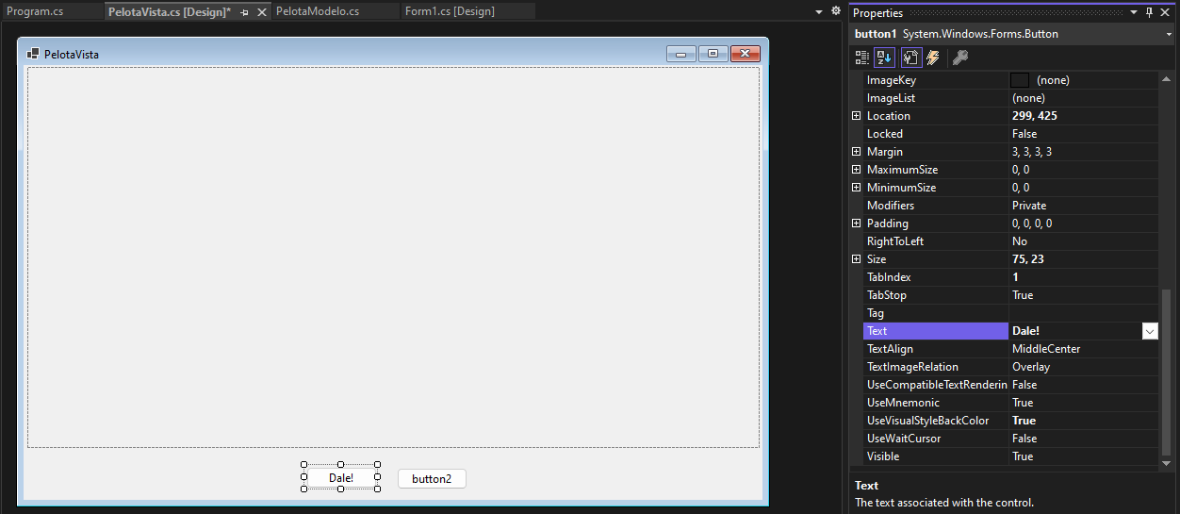
9. Dirigirse a la sección Properties y buscar la opción Text, en este campo ingresar el texto que se mostrará en el botón, en este caso Dale.
4.3 PRÁCTICA VIDEO 168
4.3.1 CODIFICACIÓN MODELO
4.3.2 CODIFICACIÓN VISTA
4.3.3 CODIFICACIÓN CONTROLADOR
4.4 PRÁCTICA VIDEO 169
4.4.1 CODIFICACIÓN MODELO
4.4.2 CODIFICACIÓN VISTA
4.4.3 CODIFICACIÓN CONTROLADOR
4.5 PRÁCTICA VIDEO 170
4.5.1 CODIFICACIÓN VISTA
4.5.2 CODIFICACIÓN CONTROLADOR
4.6 ESTRUCTURA DE LA APLICACIÓN
4.7 EJECUCIÓN DEL PROYECTO
4.7.1 EJECUCIÓN VIDEO 168
4.7.2 EJECUCIÓN VIDEO 169
4.7.3 EJECUCIÓN VIDEO 170
5 CONCLUSIONES
6 RECOMENDACIONES
7 REFERENCIAS
41
15
13
6

Slide 42
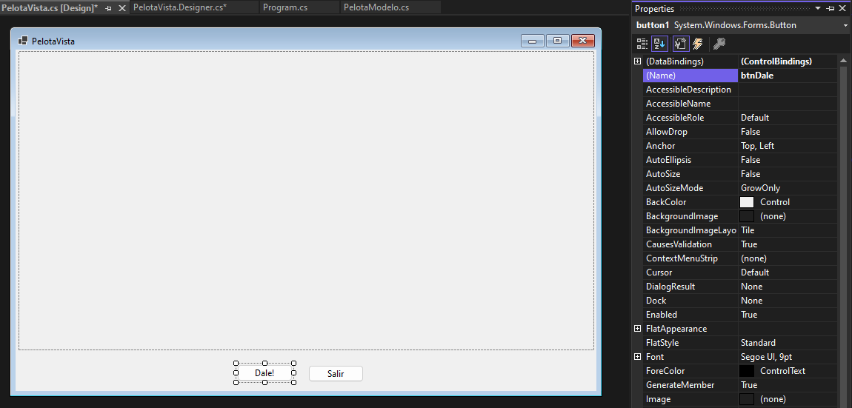
10. Luego buscar la opción (Name) e ingresar el nombre del botón como btnDale.
4.3 PRÁCTICA VIDEO 168
4.3.1 CODIFICACIÓN MODELO
4.3.2 CODIFICACIÓN VISTA
4.3.3 CODIFICACIÓN CONTROLADOR
4.4 PRÁCTICA VIDEO 169
4.4.1 CODIFICACIÓN MODELO
4.4.2 CODIFICACIÓN VISTA
4.4.3 CODIFICACIÓN CONTROLADOR
4.5 PRÁCTICA VIDEO 170
4.5.1 CODIFICACIÓN VISTA
4.5.2 CODIFICACIÓN CONTROLADOR
4.6 ESTRUCTURA DE LA APLICACIÓN
4.7 EJECUCIÓN DEL PROYECTO
4.7.1 EJECUCIÓN VIDEO 168
4.7.2 EJECUCIÓN VIDEO 169
4.7.3 EJECUCIÓN VIDEO 170
5 CONCLUSIONES
6 RECOMENDACIONES
7 REFERENCIAS
42
15
13
6

Slide 43

11. De la misma forma para el botón Salir, buscar la opción Text e ingresar el texto que se mostrara en el botón.
4.3 PRÁCTICA VIDEO 168
4.3.1 CODIFICACIÓN MODELO
4.3.2 CODIFICACIÓN VISTA
4.3.3 CODIFICACIÓN CONTROLADOR
4.4 PRÁCTICA VIDEO 169
4.4.1 CODIFICACIÓN MODELO
4.4.2 CODIFICACIÓN VISTA
4.4.3 CODIFICACIÓN CONTROLADOR
4.5 PRÁCTICA VIDEO 170
4.5.1 CODIFICACIÓN VISTA
4.5.2 CODIFICACIÓN CONTROLADOR
4.6 ESTRUCTURA DE LA APLICACIÓN
4.7 EJECUCIÓN DEL PROYECTO
4.7.1 EJECUCIÓN VIDEO 168
4.7.2 EJECUCIÓN VIDEO 169
4.7.3 EJECUCIÓN VIDEO 170
5 CONCLUSIONES
6 RECOMENDACIONES
7 REFERENCIAS
43
15
13
6

Slide 44

12. Para el botón Salir, buscar el campo (Name) en ingresar btnSalir.
4.3 PRÁCTICA VIDEO 168
4.3.1 CODIFICACIÓN MODELO
4.3.2 CODIFICACIÓN VISTA
4.3.3 CODIFICACIÓN CONTROLADOR
4.4 PRÁCTICA VIDEO 169
4.4.1 CODIFICACIÓN MODELO
4.4.2 CODIFICACIÓN VISTA
4.4.3 CODIFICACIÓN CONTROLADOR
4.5 PRÁCTICA VIDEO 170
4.5.1 CODIFICACIÓN VISTA
4.5.2 CODIFICACIÓN CONTROLADOR
4.6 ESTRUCTURA DE LA APLICACIÓN
4.7 EJECUCIÓN DEL PROYECTO
4.7.1 EJECUCIÓN VIDEO 168
4.7.2 EJECUCIÓN VIDEO 169
4.7.3 EJECUCIÓN VIDEO 170
5 CONCLUSIONES
6 RECOMENDACIONES
7 REFERENCIAS
44
15
13
6

Slide 45
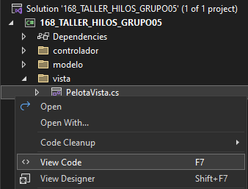
4.3 PRÁCTICA VIDEO 168
4.3.1 CODIFICACIÓN MODELO
4.3.2 CODIFICACIÓN VISTA
4.3.3 CODIFICACIÓN CONTROLADOR
4.4 PRÁCTICA VIDEO 169
4.4.1 CODIFICACIÓN MODELO
4.4.2 CODIFICACIÓN VISTA
4.4.3 CODIFICACIÓN CONTROLADOR
4.5 PRÁCTICA VIDEO 170
4.5.1 CODIFICACIÓN VISTA
4.5.2 CODIFICACIÓN CONTROLADOR
4.6 ESTRUCTURA DE LA APLICACIÓN
4.7 EJECUCIÓN DEL PROYECTO
4.7.1 EJECUCIÓN VIDEO 168
4.7.2 EJECUCIÓN VIDEO 169
4.7.3 EJECUCIÓN VIDEO 170
5 CONCLUSIONES
6 RECOMENDACIONES
7 REFERENCIAS
13. Para acceder al panel y los botones que se agregaron a la ventana se deben definir sus métodos getters, para esto dirigirse a la sección Solution Explorer, dar clic derecho sobre el archivo PelotaVista.cs y clic en View Code.
45
17
9

Slide 46
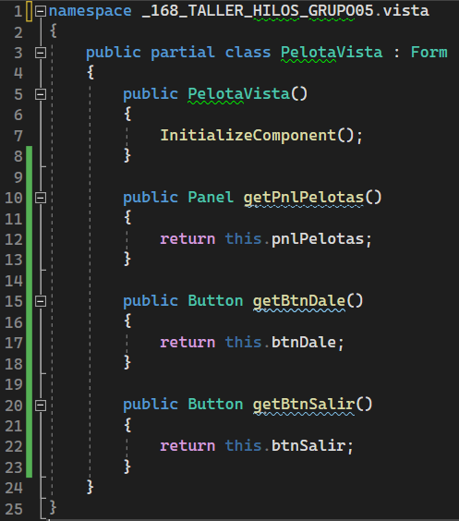
4.3 PRÁCTICA VIDEO 168
4.3.1 CODIFICACIÓN MODELO
4.3.2 CODIFICACIÓN VISTA
4.3.3 CODIFICACIÓN CONTROLADOR
4.4 PRÁCTICA VIDEO 169
4.4.1 CODIFICACIÓN MODELO
4.4.2 CODIFICACIÓN VISTA
4.4.3 CODIFICACIÓN CONTROLADOR
4.5 PRÁCTICA VIDEO 170
4.5.1 CODIFICACIÓN VISTA
4.5.2 CODIFICACIÓN CONTROLADOR
4.6 ESTRUCTURA DE LA APLICACIÓN
4.7 EJECUCIÓN DEL PROYECTO
4.7.1 EJECUCIÓN VIDEO 168
4.7.2 EJECUCIÓN VIDEO 169
4.7.3 EJECUCIÓN VIDEO 170
5 CONCLUSIONES
6 RECOMENDACIONES
7 REFERENCIAS
14. En el archivo de clase que se abre a continuación, codificar los métodos getter para cada elemento que se agregó a la ventana.
46
17
9

Slide 47
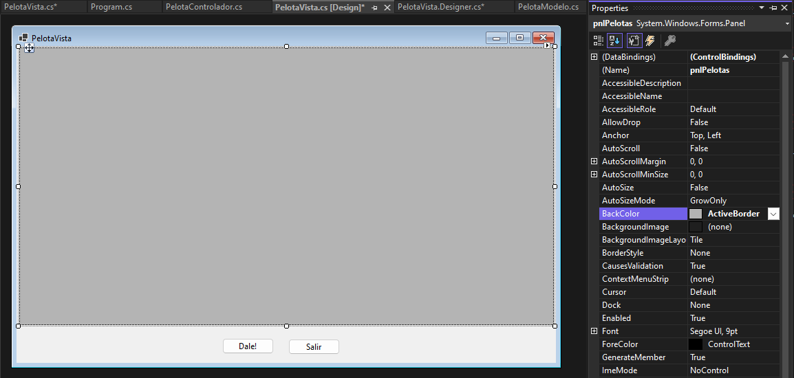
15. Para que el panel en el que se dibujaran las pelotas sea más legible, dirigirse a la sección Properties, buscar la opción BackColor y seleccionar un color más oscuro.
4.3 PRÁCTICA VIDEO 168
4.3.1 CODIFICACIÓN MODELO
4.3.2 CODIFICACIÓN VISTA
4.3.3 CODIFICACIÓN CONTROLADOR
4.4 PRÁCTICA VIDEO 169
4.4.1 CODIFICACIÓN MODELO
4.4.2 CODIFICACIÓN VISTA
4.4.3 CODIFICACIÓN CONTROLADOR
4.5 PRÁCTICA VIDEO 170
4.5.1 CODIFICACIÓN VISTA
4.5.2 CODIFICACIÓN CONTROLADOR
4.6 ESTRUCTURA DE LA APLICACIÓN
4.7 EJECUCIÓN DEL PROYECTO
4.7.1 EJECUCIÓN VIDEO 168
4.7.2 EJECUCIÓN VIDEO 169
4.7.3 EJECUCIÓN VIDEO 170
5 CONCLUSIONES
6 RECOMENDACIONES
7 REFERENCIAS
47
15
13
6

Slide 48
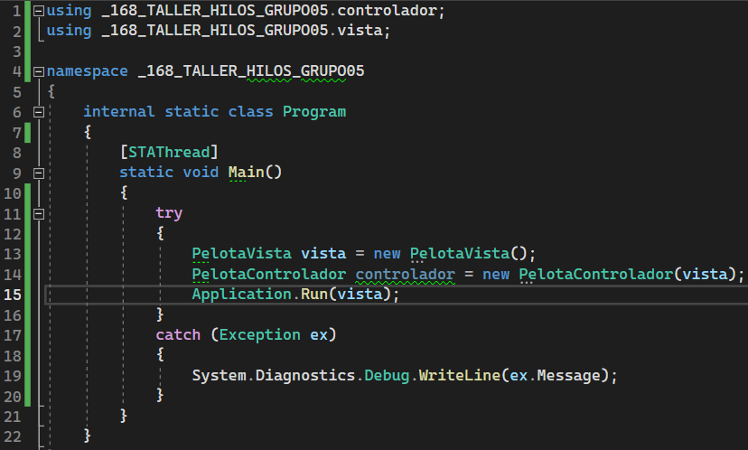
16. Para que la ventana PelotaVista se muestra al ejecutar el proyecto, dirigirse a la clase Program.cs y cambiar el código por el que se muestra a continuación.
4.3 PRÁCTICA VIDEO 168
4.3.1 CODIFICACIÓN MODELO
4.3.2 CODIFICACIÓN VISTA
4.3.3 CODIFICACIÓN CONTROLADOR
4.4 PRÁCTICA VIDEO 169
4.4.1 CODIFICACIÓN MODELO
4.4.2 CODIFICACIÓN VISTA
4.4.3 CODIFICACIÓN CONTROLADOR
4.5 PRÁCTICA VIDEO 170
4.5.1 CODIFICACIÓN VISTA
4.5.2 CODIFICACIÓN CONTROLADOR
4.6 ESTRUCTURA DE LA APLICACIÓN
4.7 EJECUCIÓN DEL PROYECTO
4.7.1 EJECUCIÓN VIDEO 168
4.7.2 EJECUCIÓN VIDEO 169
4.7.3 EJECUCIÓN VIDEO 170
5 CONCLUSIONES
6 RECOMENDACIONES
7 REFERENCIAS
48
15
13
6

Slide 49
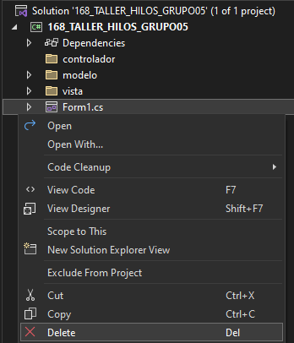
4.3 PRÁCTICA VIDEO 168
4.3.1 CODIFICACIÓN MODELO
4.3.2 CODIFICACIÓN VISTA
4.3.3 CODIFICACIÓN CONTROLADOR
4.4 PRÁCTICA VIDEO 169
4.4.1 CODIFICACIÓN MODELO
4.4.2 CODIFICACIÓN VISTA
4.4.3 CODIFICACIÓN CONTROLADOR
4.5 PRÁCTICA VIDEO 170
4.5.1 CODIFICACIÓN VISTA
4.5.2 CODIFICACIÓN CONTROLADOR
4.6 ESTRUCTURA DE LA APLICACIÓN
4.7 EJECUCIÓN DEL PROYECTO
4.7.1 EJECUCIÓN VIDEO 168
4.7.2 EJECUCIÓN VIDEO 169
4.7.3 EJECUCIÓN VIDEO 170
5 CONCLUSIONES
6 RECOMENDACIONES
7 REFERENCIAS
17. Al crear el proyecto se generó de forma predeterminada una ventana llamada Form1, esta ventana es innecesaria, por lo tanto, dirigirse a la sección Solution Explorer, dar clic derecho sobre Form1.cs y clic en Delete para borrar la ventana.
49
17
9

Slide 50
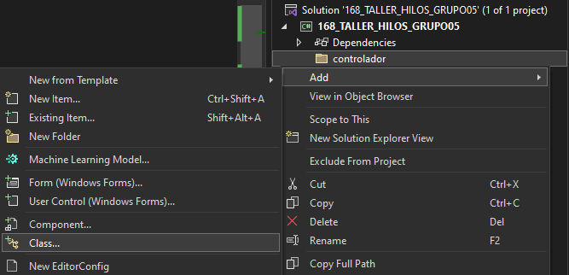
4.3.3 CODIFICACIÓN CONTROLADOR 1. Para la codificación del controlador, dar clic derecho sobre la carpeta controlador y clic en Class.
4.3 PRÁCTICA VIDEO 168
4.3.1 CODIFICACIÓN MODELO
4.3.2 CODIFICACIÓN VISTA
4.3.3 CODIFICACIÓN CONTROLADOR
4.4 PRÁCTICA VIDEO 169
4.4.1 CODIFICACIÓN MODELO
4.4.2 CODIFICACIÓN VISTA
4.4.3 CODIFICACIÓN CONTROLADOR
4.5 PRÁCTICA VIDEO 170
4.5.1 CODIFICACIÓN VISTA
4.5.2 CODIFICACIÓN CONTROLADOR
4.6 ESTRUCTURA DE LA APLICACIÓN
4.7 EJECUCIÓN DEL PROYECTO
4.7.1 EJECUCIÓN VIDEO 168
4.7.2 EJECUCIÓN VIDEO 169
4.7.3 EJECUCIÓN VIDEO 170
5 CONCLUSIONES
6 RECOMENDACIONES
7 REFERENCIAS
50
15
13
6

Slide 51
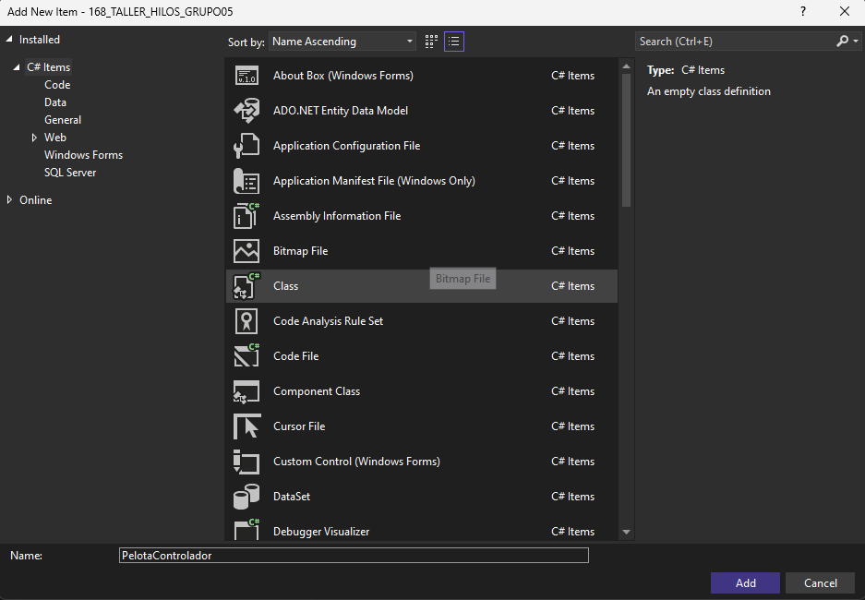
2. En la siguiente ventana, definir el nombre de la clase como PelotaControlador y clic en Add.
4.3 PRÁCTICA VIDEO 168
4.3.1 CODIFICACIÓN MODELO
4.3.2 CODIFICACIÓN VISTA
4.3.3 CODIFICACIÓN CONTROLADOR
4.4 PRÁCTICA VIDEO 169
4.4.1 CODIFICACIÓN MODELO
4.4.2 CODIFICACIÓN VISTA
4.4.3 CODIFICACIÓN CONTROLADOR
4.5 PRÁCTICA VIDEO 170
4.5.1 CODIFICACIÓN VISTA
4.5.2 CODIFICACIÓN CONTROLADOR
4.6 ESTRUCTURA DE LA APLICACIÓN
4.7 EJECUCIÓN DEL PROYECTO
4.7.1 EJECUCIÓN VIDEO 168
4.7.2 EJECUCIÓN VIDEO 169
4.7.3 EJECUCIÓN VIDEO 170
5 CONCLUSIONES
6 RECOMENDACIONES
7 REFERENCIAS
51
15
13
6

Slide 52
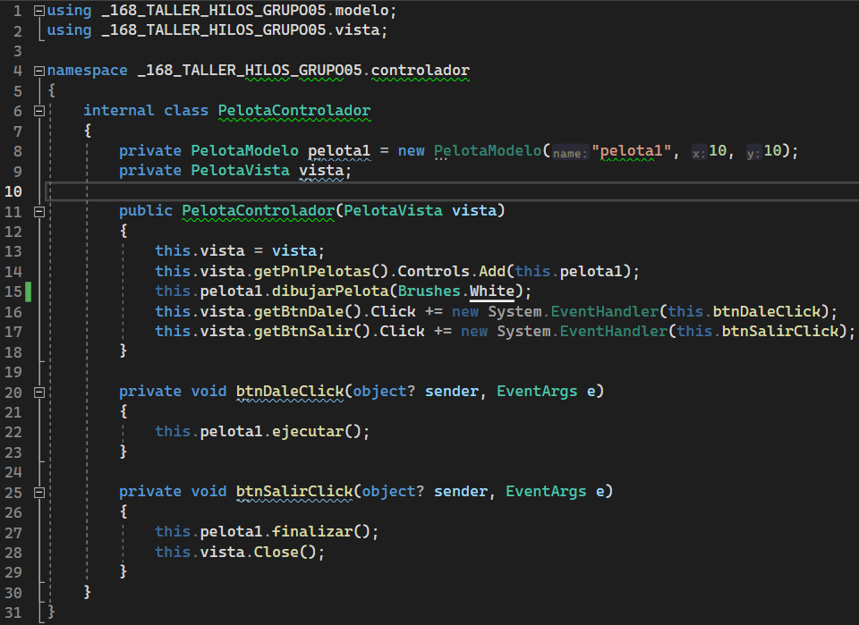
3. En esta clase se definen los procesos que se ejecutaran cuando el usuario haga clic en los botones Dale y Salir, por lo tanto, se relaciona y controla la clase PelotaModelo con PelotaVista.
4.3 PRÁCTICA VIDEO 168
4.3.1 CODIFICACIÓN MODELO
4.3.2 CODIFICACIÓN VISTA
4.3.3 CODIFICACIÓN CONTROLADOR
4.4 PRÁCTICA VIDEO 169
4.4.1 CODIFICACIÓN MODELO
4.4.2 CODIFICACIÓN VISTA
4.4.3 CODIFICACIÓN CONTROLADOR
4.5 PRÁCTICA VIDEO 170
4.5.1 CODIFICACIÓN VISTA
4.5.2 CODIFICACIÓN CONTROLADOR
4.6 ESTRUCTURA DE LA APLICACIÓN
4.7 EJECUCIÓN DEL PROYECTO
4.7.1 EJECUCIÓN VIDEO 168
4.7.2 EJECUCIÓN VIDEO 169
4.7.3 EJECUCIÓN VIDEO 170
5 CONCLUSIONES
6 RECOMENDACIONES
7 REFERENCIAS
52
15
13
6

Slide 53
4.4 PRÁCTICA VIDEO 169
4.3 PRÁCTICA VIDEO 168
4.3.1 CODIFICACIÓN MODELO
4.3.2 CODIFICACIÓN VISTA
4.3.3 CODIFICACIÓN CONTROLADOR
4.4 PRÁCTICA VIDEO 169
4.4.1 CODIFICACIÓN MODELO
4.4.2 CODIFICACIÓN VISTA
4.4.3 CODIFICACIÓN CONTROLADOR
4.5 PRÁCTICA VIDEO 170
4.5.1 CODIFICACIÓN VISTA
4.5.2 CODIFICACIÓN CONTROLADOR
4.6 ESTRUCTURA DE LA APLICACIÓN
4.7 EJECUCIÓN DEL PROYECTO
4.7.1 EJECUCIÓN VIDEO 168
4.7.2 EJECUCIÓN VIDEO 169
4.7.3 EJECUCIÓN VIDEO 170
5 CONCLUSIONES
6 RECOMENDACIONES
7 REFERENCIAS
Para esta parte de la práctica, se agregará un nuevo botón, este será el encargado de detener el movimiento de la pelota, pausando la ejecución en el hilo.
35
53
38

Slide 54
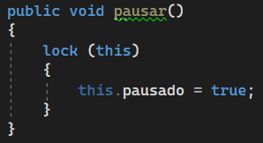
4.3 PRÁCTICA VIDEO 168
4.3.1 CODIFICACIÓN MODELO
4.3.2 CODIFICACIÓN VISTA
4.3.3 CODIFICACIÓN CONTROLADOR
4.4 PRÁCTICA VIDEO 169
4.4.1 CODIFICACIÓN MODELO
4.4.2 CODIFICACIÓN VISTA
4.4.3 CODIFICACIÓN CONTROLADOR
4.5 PRÁCTICA VIDEO 170
4.5.1 CODIFICACIÓN VISTA
4.5.2 CODIFICACIÓN CONTROLADOR
4.6 ESTRUCTURA DE LA APLICACIÓN
4.7 EJECUCIÓN DEL PROYECTO
4.7.1 EJECUCIÓN VIDEO 168
4.7.2 EJECUCIÓN VIDEO 169
4.7.3 EJECUCIÓN VIDEO 170
5 CONCLUSIONES
6 RECOMENDACIONES
7 REFERENCIAS
4.4.1 CODIFICACIÓN MODELO
1. Para poder pausar la ejecución del hilo y así detener el movimiento de la pelota, se debe agregar el método que se muestra a continuación en la clase PelotaModelo.
54
19
17
9

Slide 55
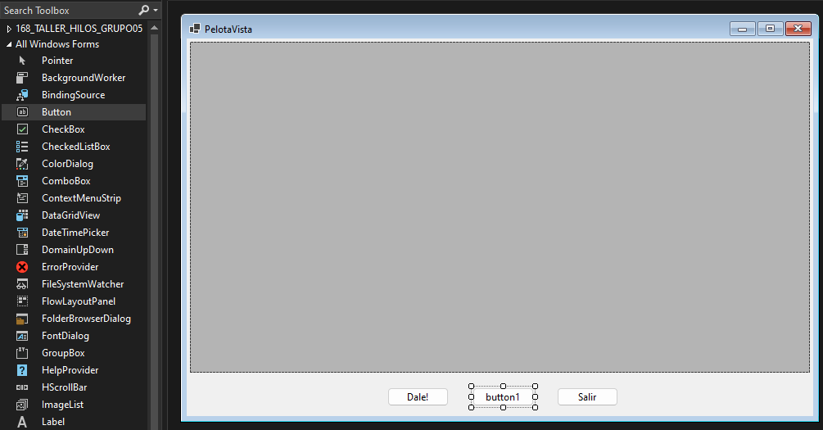
4.4.2 CODIFICACIÓN VISTA 1. Para detener el movimiento de la pelota, se agregará un botón a la ventana.
4.3 PRÁCTICA VIDEO 168
4.3.1 CODIFICACIÓN MODELO
4.3.2 CODIFICACIÓN VISTA
4.3.3 CODIFICACIÓN CONTROLADOR
4.4 PRÁCTICA VIDEO 169
4.4.1 CODIFICACIÓN MODELO
4.4.2 CODIFICACIÓN VISTA
4.4.3 CODIFICACIÓN CONTROLADOR
4.5 PRÁCTICA VIDEO 170
4.5.1 CODIFICACIÓN VISTA
4.5.2 CODIFICACIÓN CONTROLADOR
4.6 ESTRUCTURA DE LA APLICACIÓN
4.7 EJECUCIÓN DEL PROYECTO
4.7.1 EJECUCIÓN VIDEO 168
4.7.2 EJECUCIÓN VIDEO 169
4.7.3 EJECUCIÓN VIDEO 170
5 CONCLUSIONES
6 RECOMENDACIONES
7 REFERENCIAS
55
15
13
6

Slide 56
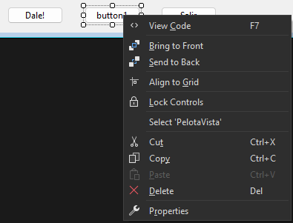
4.3 PRÁCTICA VIDEO 168
4.3.1 CODIFICACIÓN MODELO
4.3.2 CODIFICACIÓN VISTA
4.3.3 CODIFICACIÓN CONTROLADOR
4.4 PRÁCTICA VIDEO 169
4.4.1 CODIFICACIÓN MODELO
4.4.2 CODIFICACIÓN VISTA
4.4.3 CODIFICACIÓN CONTROLADOR
4.5 PRÁCTICA VIDEO 170
4.5.1 CODIFICACIÓN VISTA
4.5.2 CODIFICACIÓN CONTROLADOR
4.6 ESTRUCTURA DE LA APLICACIÓN
4.7 EJECUCIÓN DEL PROYECTO
4.7.1 EJECUCIÓN VIDEO 168
4.7.2 EJECUCIÓN VIDEO 169
4.7.3 EJECUCIÓN VIDEO 170
5 CONCLUSIONES
6 RECOMENDACIONES
7 REFERENCIAS
2. A continuación, se debe definir el nombre y texto del botón, para esto dar clic derecho sobre el botón nuevo y clic en Properties.
56
19
17
9

Slide 57
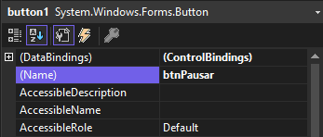
4.3 PRÁCTICA VIDEO 168
4.3.1 CODIFICACIÓN MODELO
4.3.2 CODIFICACIÓN VISTA
4.3.3 CODIFICACIÓN CONTROLADOR
4.4 PRÁCTICA VIDEO 169
4.4.1 CODIFICACIÓN MODELO
4.4.2 CODIFICACIÓN VISTA
4.4.3 CODIFICACIÓN CONTROLADOR
4.5 PRÁCTICA VIDEO 170
4.5.1 CODIFICACIÓN VISTA
4.5.2 CODIFICACIÓN CONTROLADOR
4.6 ESTRUCTURA DE LA APLICACIÓN
4.7 EJECUCIÓN DEL PROYECTO
4.7.1 EJECUCIÓN VIDEO 168
4.7.2 EJECUCIÓN VIDEO 169
4.7.3 EJECUCIÓN VIDEO 170
5 CONCLUSIONES
6 RECOMENDACIONES
7 REFERENCIAS
3. En el campo (Name) definir el nombre del botón como btnPausar.
57
19
17
9

Slide 58
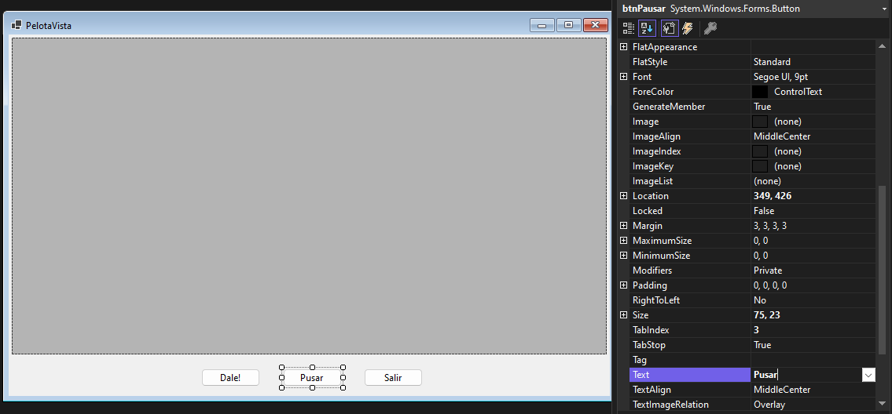
4. En el campo Text ingresar el texto que se mostrará en el botón como Pausar.
4.3 PRÁCTICA VIDEO 168
4.3.1 CODIFICACIÓN MODELO
4.3.2 CODIFICACIÓN VISTA
4.3.3 CODIFICACIÓN CONTROLADOR
4.4 PRÁCTICA VIDEO 169
4.4.1 CODIFICACIÓN MODELO
4.4.2 CODIFICACIÓN VISTA
4.4.3 CODIFICACIÓN CONTROLADOR
4.5 PRÁCTICA VIDEO 170
4.5.1 CODIFICACIÓN VISTA
4.5.2 CODIFICACIÓN CONTROLADOR
4.6 ESTRUCTURA DE LA APLICACIÓN
4.7 EJECUCIÓN DEL PROYECTO
4.7.1 EJECUCIÓN VIDEO 168
4.7.2 EJECUCIÓN VIDEO 169
4.7.3 EJECUCIÓN VIDEO 170
5 CONCLUSIONES
6 RECOMENDACIONES
7 REFERENCIAS
58
15
13
6

Slide 59
4.3 PRÁCTICA VIDEO 168
4.3.1 CODIFICACIÓN MODELO
4.3.2 CODIFICACIÓN VISTA
4.3.3 CODIFICACIÓN CONTROLADOR
4.4 PRÁCTICA VIDEO 169
4.4.1 CODIFICACIÓN MODELO
4.4.2 CODIFICACIÓN VISTA
4.4.3 CODIFICACIÓN CONTROLADOR
4.5 PRÁCTICA VIDEO 170
4.5.1 CODIFICACIÓN VISTA
4.5.2 CODIFICACIÓN CONTROLADOR
4.6 ESTRUCTURA DE LA APLICACIÓN
4.7 EJECUCIÓN DEL PROYECTO
4.7.1 EJECUCIÓN VIDEO 168
4.7.2 EJECUCIÓN VIDEO 169
4.7.3 EJECUCIÓN VIDEO 170
5 CONCLUSIONES
6 RECOMENDACIONES
7 REFERENCIAS
5. Para agregar los accesores del nuevo botón dirigirse a la sección Solution Explorer y dar clic derecho sobre PelotaVista.cs y clic en View Code.
59
19
17
9

Slide 60

4.3 PRÁCTICA VIDEO 168
4.3.1 CODIFICACIÓN MODELO
4.3.2 CODIFICACIÓN VISTA
4.3.3 CODIFICACIÓN CONTROLADOR
4.4 PRÁCTICA VIDEO 169
4.4.1 CODIFICACIÓN MODELO
4.4.2 CODIFICACIÓN VISTA
4.4.3 CODIFICACIÓN CONTROLADOR
4.5 PRÁCTICA VIDEO 170
4.5.1 CODIFICACIÓN VISTA
4.5.2 CODIFICACIÓN CONTROLADOR
4.6 ESTRUCTURA DE LA APLICACIÓN
4.7 EJECUCIÓN DEL PROYECTO
4.7.1 EJECUCIÓN VIDEO 168
4.7.2 EJECUCIÓN VIDEO 169
4.7.3 EJECUCIÓN VIDEO 170
5 CONCLUSIONES
6 RECOMENDACIONES
7 REFERENCIAS
6. En el archivo de clase que se abre a continuación, agregar el siguiente método getter para el botón Pausar.
60
19
17
9

Slide 61
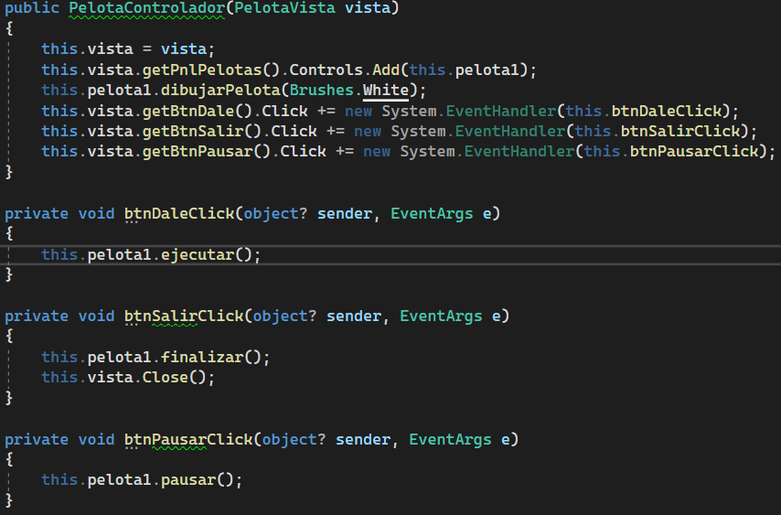
4.4.3 CODIFICACIÓN CONTROLADOR 1. En la clase PelotaControlador se debe agregar el método que se ejecutara al dar clic en el botón Pausar, el cual se encarga de detener el movimiento de la pelota.
4.3 PRÁCTICA VIDEO 168
4.3.1 CODIFICACIÓN MODELO
4.3.2 CODIFICACIÓN VISTA
4.3.3 CODIFICACIÓN CONTROLADOR
4.4 PRÁCTICA VIDEO 169
4.4.1 CODIFICACIÓN MODELO
4.4.2 CODIFICACIÓN VISTA
4.4.3 CODIFICACIÓN CONTROLADOR
4.5 PRÁCTICA VIDEO 170
4.5.1 CODIFICACIÓN VISTA
4.5.2 CODIFICACIÓN CONTROLADOR
4.6 ESTRUCTURA DE LA APLICACIÓN
4.7 EJECUCIÓN DEL PROYECTO
4.7.1 EJECUCIÓN VIDEO 168
4.7.2 EJECUCIÓN VIDEO 169
4.7.3 EJECUCIÓN VIDEO 170
5 CONCLUSIONES
6 RECOMENDACIONES
7 REFERENCIAS
61
15
13
6

Slide 62
4.5 PRÁCTICA VIDEO 170
4.3 PRÁCTICA VIDEO 168
4.3.1 CODIFICACIÓN MODELO
4.3.2 CODIFICACIÓN VISTA
4.3.3 CODIFICACIÓN CONTROLADOR
4.4 PRÁCTICA VIDEO 169
4.4.1 CODIFICACIÓN MODELO
4.4.2 CODIFICACIÓN VISTA
4.4.3 CODIFICACIÓN CONTROLADOR
4.5 PRÁCTICA VIDEO 170
4.5.1 CODIFICACIÓN VISTA
4.5.2 CODIFICACIÓN CONTROLADOR
4.6 ESTRUCTURA DE LA APLICACIÓN
4.7 EJECUCIÓN DEL PROYECTO
4.7.1 EJECUCIÓN VIDEO 168
4.7.2 EJECUCIÓN VIDEO 169
4.7.3 EJECUCIÓN VIDEO 170
5 CONCLUSIONES
6 RECOMENDACIONES
7 REFERENCIAS
Para esta parte de la práctica, se agregarán dos pelotas más, de esta forma se podrá apreciar de mejora manera el uso de los hilos y como operan de forma independiente por cada pelota.
35
62
38

Slide 63
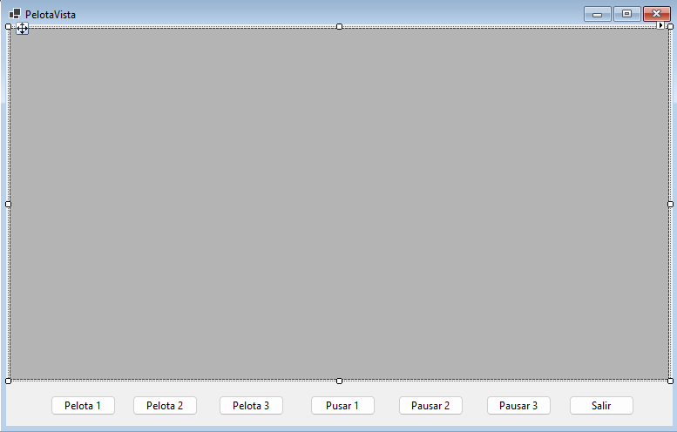
4.5.1 CODIFICACIÓN VISTA 1. De la misma forma como se agregaron los botones en las practicas anteriores, se deben agregar botones de iniciar y pausar para las dos nuevas pelotas, tal y como se muestra en la siguiente figura.
4.3 PRÁCTICA VIDEO 168
4.3.1 CODIFICACIÓN MODELO
4.3.2 CODIFICACIÓN VISTA
4.3.3 CODIFICACIÓN CONTROLADOR
4.4 PRÁCTICA VIDEO 169
4.4.1 CODIFICACIÓN MODELO
4.4.2 CODIFICACIÓN VISTA
4.4.3 CODIFICACIÓN CONTROLADOR
4.5 PRÁCTICA VIDEO 170
4.5.1 CODIFICACIÓN VISTA
4.5.2 CODIFICACIÓN CONTROLADOR
4.6 ESTRUCTURA DE LA APLICACIÓN
4.7 EJECUCIÓN DEL PROYECTO
4.7.1 EJECUCIÓN VIDEO 168
4.7.2 EJECUCIÓN VIDEO 169
4.7.3 EJECUCIÓN VIDEO 170
5 CONCLUSIONES
6 RECOMENDACIONES
7 REFERENCIAS
63
15
13
6

Slide 64
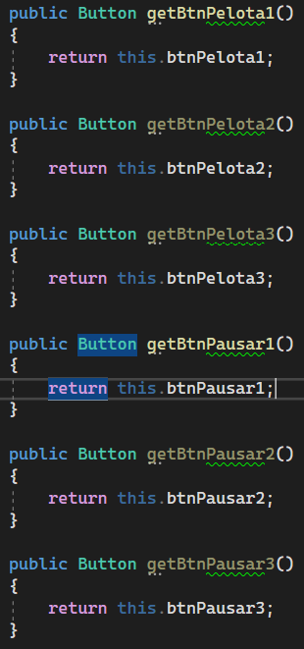
4.3 PRÁCTICA VIDEO 168
4.3.1 CODIFICACIÓN MODELO
4.3.2 CODIFICACIÓN VISTA
4.3.3 CODIFICACIÓN CONTROLADOR
4.4 PRÁCTICA VIDEO 169
4.4.1 CODIFICACIÓN MODELO
4.4.2 CODIFICACIÓN VISTA
4.4.3 CODIFICACIÓN CONTROLADOR
4.5 PRÁCTICA VIDEO 170
4.5.1 CODIFICACIÓN VISTA
4.5.2 CODIFICACIÓN CONTROLADOR
4.6 ESTRUCTURA DE LA APLICACIÓN
4.7 EJECUCIÓN DEL PROYECTO
4.7.1 EJECUCIÓN VIDEO 168
4.7.2 EJECUCIÓN VIDEO 169
4.7.3 EJECUCIÓN VIDEO 170
5 CONCLUSIONES
6 RECOMENDACIONES
7 REFERENCIAS
2. En la clase PelotaVista se deben agregar los getters para los nuevos botones.
64
19
17
9

Slide 65
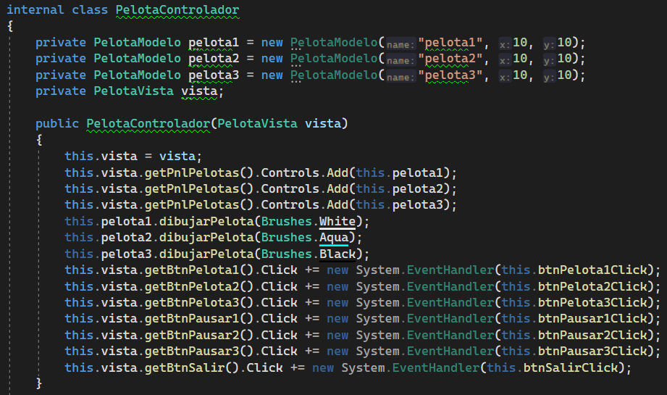
4.5.2 CODIFICACIÓN CONTROLADOR 1. En la clase PelotaControlador se debe agregar dos instancias más de la clase PelotaModelo, además de agregar los eventos para cada nueva pelota. El código para las nuevas pelotas será el mismo, por lo tanto, se debe tomar de modelo la pelota que ya estaba creada con anterioridad.
4.3 PRÁCTICA VIDEO 168
4.3.1 CODIFICACIÓN MODELO
4.3.2 CODIFICACIÓN VISTA
4.3.3 CODIFICACIÓN CONTROLADOR
4.4 PRÁCTICA VIDEO 169
4.4.1 CODIFICACIÓN MODELO
4.4.2 CODIFICACIÓN VISTA
4.4.3 CODIFICACIÓN CONTROLADOR
4.5 PRÁCTICA VIDEO 170
4.5.1 CODIFICACIÓN VISTA
4.5.2 CODIFICACIÓN CONTROLADOR
4.6 ESTRUCTURA DE LA APLICACIÓN
4.7 EJECUCIÓN DEL PROYECTO
4.7.1 EJECUCIÓN VIDEO 168
4.7.2 EJECUCIÓN VIDEO 169
4.7.3 EJECUCIÓN VIDEO 170
5 CONCLUSIONES
6 RECOMENDACIONES
7 REFERENCIAS
65
15
13
6

Slide 66
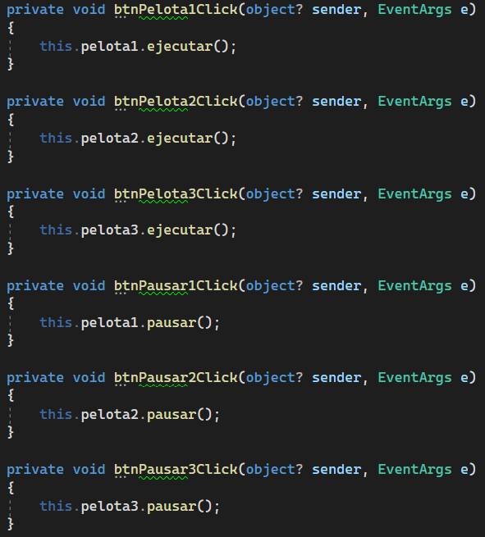
4.3 PRÁCTICA VIDEO 168
4.3.1 CODIFICACIÓN MODELO
4.3.2 CODIFICACIÓN VISTA
4.3.3 CODIFICACIÓN CONTROLADOR
4.4 PRÁCTICA VIDEO 169
4.4.1 CODIFICACIÓN MODELO
4.4.2 CODIFICACIÓN VISTA
4.4.3 CODIFICACIÓN CONTROLADOR
4.5 PRÁCTICA VIDEO 170
4.5.1 CODIFICACIÓN VISTA
4.5.2 CODIFICACIÓN CONTROLADOR
4.6 ESTRUCTURA DE LA APLICACIÓN
4.7 EJECUCIÓN DEL PROYECTO
4.7.1 EJECUCIÓN VIDEO 168
4.7.2 EJECUCIÓN VIDEO 169
4.7.3 EJECUCIÓN VIDEO 170
5 CONCLUSIONES
6 RECOMENDACIONES
7 REFERENCIAS
2. De la misma forma se deben definir los métodos que se ejecutaran al dar clic en los respectivos botones de la ventana.
66
19
17
9

Slide 67
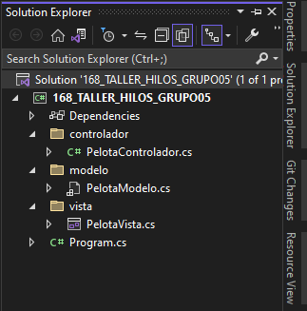
4.3 PRÁCTICA VIDEO 168
4.3.1 CODIFICACIÓN MODELO
4.3.2 CODIFICACIÓN VISTA
4.3.3 CODIFICACIÓN CONTROLADOR
4.4 PRÁCTICA VIDEO 169
4.4.1 CODIFICACIÓN MODELO
4.4.2 CODIFICACIÓN VISTA
4.4.3 CODIFICACIÓN CONTROLADOR
4.5 PRÁCTICA VIDEO 170
4.5.1 CODIFICACIÓN VISTA
4.5.2 CODIFICACIÓN CONTROLADOR
4.6 ESTRUCTURA DE LA APLICACIÓN
4.7 EJECUCIÓN DEL PROYECTO
4.7.1 EJECUCIÓN VIDEO 168
4.7.2 EJECUCIÓN VIDEO 169
4.7.3 EJECUCIÓN VIDEO 170
5 CONCLUSIONES
6 RECOMENDACIONES
7 REFERENCIAS
4.6 ESTRUCTURA DE LA APLICACIÓN
67
19
17
9

Slide 68
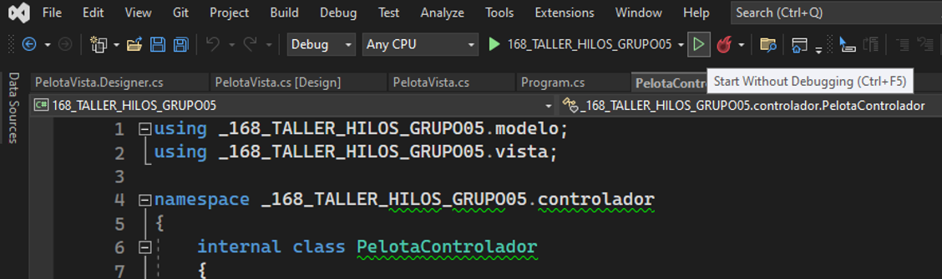
4.7 EJECUCIÓN DEL PROYECTO Para ejecutar el proyecto dirigirse a la barra de herramientas superior y dar clic en Start Without Debugging o también pulsando las teclas Ctrl+F5.
4.3 PRÁCTICA VIDEO 168
4.3.1 CODIFICACIÓN MODELO
4.3.2 CODIFICACIÓN VISTA
4.3.3 CODIFICACIÓN CONTROLADOR
4.4 PRÁCTICA VIDEO 169
4.4.1 CODIFICACIÓN MODELO
4.4.2 CODIFICACIÓN VISTA
4.4.3 CODIFICACIÓN CONTROLADOR
4.5 PRÁCTICA VIDEO 170
4.5.1 CODIFICACIÓN VISTA
4.5.2 CODIFICACIÓN CONTROLADOR
4.6 ESTRUCTURA DE LA APLICACIÓN
4.7 EJECUCIÓN DEL PROYECTO
4.7.1 EJECUCIÓN VIDEO 168
4.7.2 EJECUCIÓN VIDEO 169
4.7.3 EJECUCIÓN VIDEO 170
5 CONCLUSIONES
6 RECOMENDACIONES
7 REFERENCIAS
68
15
13
6

Slide 69
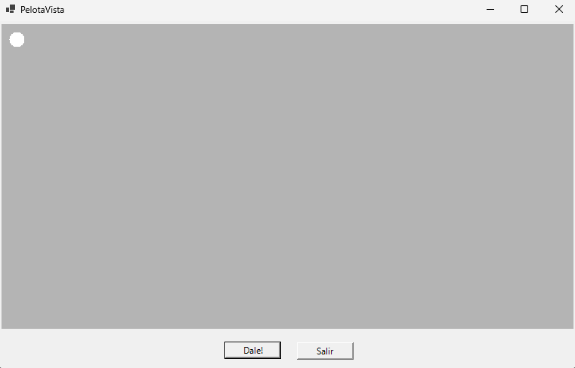
4.7.1 EJECUCIÓN VIDEO 168 Una vez se ejecute el proyecto, se muestra una ventana con la pelota en su posición inicial.
4.3 PRÁCTICA VIDEO 168
4.3.1 CODIFICACIÓN MODELO
4.3.2 CODIFICACIÓN VISTA
4.3.3 CODIFICACIÓN CONTROLADOR
4.4 PRÁCTICA VIDEO 169
4.4.1 CODIFICACIÓN MODELO
4.4.2 CODIFICACIÓN VISTA
4.4.3 CODIFICACIÓN CONTROLADOR
4.5 PRÁCTICA VIDEO 170
4.5.1 CODIFICACIÓN VISTA
4.5.2 CODIFICACIÓN CONTROLADOR
4.6 ESTRUCTURA DE LA APLICACIÓN
4.7 EJECUCIÓN DEL PROYECTO
4.7.1 EJECUCIÓN VIDEO 168
4.7.2 EJECUCIÓN VIDEO 169
4.7.3 EJECUCIÓN VIDEO 170
5 CONCLUSIONES
6 RECOMENDACIONES
7 REFERENCIAS
69
15
13
6

Slide 70
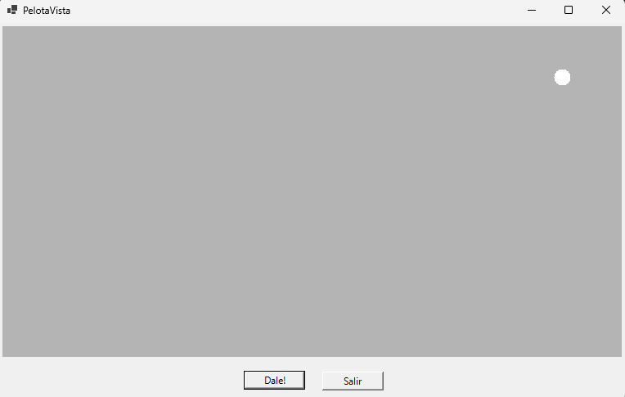
Para mover la pelota se debe dar clic en el botón dale, la pelota se moverá cuando el hilo comience a ejecutar el método para mover la pelota, y para salir de la aplicación se debe dar clic en el botón salir.
4.3 PRÁCTICA VIDEO 168
4.3.1 CODIFICACIÓN MODELO
4.3.2 CODIFICACIÓN VISTA
4.3.3 CODIFICACIÓN CONTROLADOR
4.4 PRÁCTICA VIDEO 169
4.4.1 CODIFICACIÓN MODELO
4.4.2 CODIFICACIÓN VISTA
4.4.3 CODIFICACIÓN CONTROLADOR
4.5 PRÁCTICA VIDEO 170
4.5.1 CODIFICACIÓN VISTA
4.5.2 CODIFICACIÓN CONTROLADOR
4.6 ESTRUCTURA DE LA APLICACIÓN
4.7 EJECUCIÓN DEL PROYECTO
4.7.1 EJECUCIÓN VIDEO 168
4.7.2 EJECUCIÓN VIDEO 169
4.7.3 EJECUCIÓN VIDEO 170
5 CONCLUSIONES
6 RECOMENDACIONES
7 REFERENCIAS
70
15
13
6

Slide 71
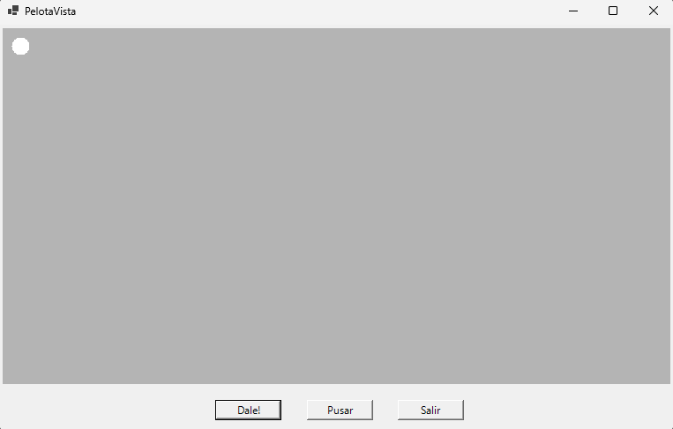
4.7.2 EJECUCIÓN VIDEO 169 Una vez se ejecute el proyecto, se muestra una ventana con la pelota en su posición inicial.
4.3 PRÁCTICA VIDEO 168
4.3.1 CODIFICACIÓN MODELO
4.3.2 CODIFICACIÓN VISTA
4.3.3 CODIFICACIÓN CONTROLADOR
4.4 PRÁCTICA VIDEO 169
4.4.1 CODIFICACIÓN MODELO
4.4.2 CODIFICACIÓN VISTA
4.4.3 CODIFICACIÓN CONTROLADOR
4.5 PRÁCTICA VIDEO 170
4.5.1 CODIFICACIÓN VISTA
4.5.2 CODIFICACIÓN CONTROLADOR
4.6 ESTRUCTURA DE LA APLICACIÓN
4.7 EJECUCIÓN DEL PROYECTO
4.7.1 EJECUCIÓN VIDEO 168
4.7.2 EJECUCIÓN VIDEO 169
4.7.3 EJECUCIÓN VIDEO 170
5 CONCLUSIONES
6 RECOMENDACIONES
7 REFERENCIAS
71
15
13
6

Slide 72

4.3 PRÁCTICA VIDEO 168
4.3.1 CODIFICACIÓN MODELO
4.3.2 CODIFICACIÓN VISTA
4.3.3 CODIFICACIÓN CONTROLADOR
4.4 PRÁCTICA VIDEO 169
4.4.1 CODIFICACIÓN MODELO
4.4.2 CODIFICACIÓN VISTA
4.4.3 CODIFICACIÓN CONTROLADOR
4.5 PRÁCTICA VIDEO 170
4.5.1 CODIFICACIÓN VISTA
4.5.2 CODIFICACIÓN CONTROLADOR
4.6 ESTRUCTURA DE LA APLICACIÓN
4.7 EJECUCIÓN DEL PROYECTO
4.7.1 EJECUCIÓN VIDEO 168
4.7.2 EJECUCIÓN VIDEO 169
4.7.3 EJECUCIÓN VIDEO 170
5 CONCLUSIONES
6 RECOMENDACIONES
7 REFERENCIAS
Dar clic en el botón Dale para que la pelota se mueva, para esta práctica se agregó un botón adicional, el cual pausara la ejecución el proceso del hilo de la pelota, y para hacer que la pelota vuelva a moverse se debe presionar en el botón Dala nuevamente, de esta forma el hilo que controla el proceso para que la pelota se mueva o detenga estará controlado por los botones Dale y Pausar.
72
19
17
9

Slide 73

4.7.3 EJECUCIÓN VIDEO 170 En esta parte de la práctica, al ejecutar el proyecto se mostrarán tres pelotas, aunque no se pueden apreciar al inicio, pues se encuentran una sobre otra en la misma posición.
4.3 PRÁCTICA VIDEO 168
4.3.1 CODIFICACIÓN MODELO
4.3.2 CODIFICACIÓN VISTA
4.3.3 CODIFICACIÓN CONTROLADOR
4.4 PRÁCTICA VIDEO 169
4.4.1 CODIFICACIÓN MODELO
4.4.2 CODIFICACIÓN VISTA
4.4.3 CODIFICACIÓN CONTROLADOR
4.5 PRÁCTICA VIDEO 170
4.5.1 CODIFICACIÓN VISTA
4.5.2 CODIFICACIÓN CONTROLADOR
4.6 ESTRUCTURA DE LA APLICACIÓN
4.7 EJECUCIÓN DEL PROYECTO
4.7.1 EJECUCIÓN VIDEO 168
4.7.2 EJECUCIÓN VIDEO 169
4.7.3 EJECUCIÓN VIDEO 170
5 CONCLUSIONES
6 RECOMENDACIONES
7 REFERENCIAS
73
15
13
6

Slide 74

4.3 PRÁCTICA VIDEO 168
4.3.1 CODIFICACIÓN MODELO
4.3.2 CODIFICACIÓN VISTA
4.3.3 CODIFICACIÓN CONTROLADOR
4.4 PRÁCTICA VIDEO 169
4.4.1 CODIFICACIÓN MODELO
4.4.2 CODIFICACIÓN VISTA
4.4.3 CODIFICACIÓN CONTROLADOR
4.5 PRÁCTICA VIDEO 170
4.5.1 CODIFICACIÓN VISTA
4.5.2 CODIFICACIÓN CONTROLADOR
4.6 ESTRUCTURA DE LA APLICACIÓN
4.7 EJECUCIÓN DEL PROYECTO
4.7.1 EJECUCIÓN VIDEO 168
4.7.2 EJECUCIÓN VIDEO 169
4.7.3 EJECUCIÓN VIDEO 170
5 CONCLUSIONES
6 RECOMENDACIONES
7 REFERENCIAS
Al iniciar el movimiento de las pelotas con los botones Pelota1, Pelota2 y Pelota3 se puede apreciar como el aplicativo puede mover tres pelotas al mismo tiempo, aquí se puede evidenciar el uso de los hilos, se puede detener cualquier pelota sin afectar a las demás, y de la misma forma hacer que se muevan nuevamente, esto se da gracias a que cada pelota está siendo controlada por un hilo diferente, si las pelotas se movieran por un solo proceso, se detendrían o moverían al presionar cualquiera de los botones para detener o mover.
74
19
17
9

Slide 75
5 CONCLUSIONES
4.3 PRÁCTICA VIDEO 168
4.3.1 CODIFICACIÓN MODELO
4.3.2 CODIFICACIÓN VISTA
4.3.3 CODIFICACIÓN CONTROLADOR
4.4 PRÁCTICA VIDEO 169
4.4.1 CODIFICACIÓN MODELO
4.4.2 CODIFICACIÓN VISTA
4.4.3 CODIFICACIÓN CONTROLADOR
4.5 PRÁCTICA VIDEO 170
4.5.1 CODIFICACIÓN VISTA
4.5.2 CODIFICACIÓN CONTROLADOR
4.6 ESTRUCTURA DE LA APLICACIÓN
4.7 EJECUCIÓN DEL PROYECTO
4.7.1 EJECUCIÓN VIDEO 168
4.7.2 EJECUCIÓN VIDEO 169
4.7.3 EJECUCIÓN VIDEO 170
5 CONCLUSIONES
6 RECOMENDACIONES
7 REFERENCIAS
Los hilos son unidades de ejecución de un proceso que permiten la ejecución concurrente de varias tareas, mejorando la eficiencia y velocidad de una aplicación. La implementación de hilos en C# se puede realizar mediante la clase Thread y proporciona varias funciones para crear, controlar y sincronizar hilos. Los hilos pueden ser utilizados en la arquitectura MVC para implementar tareas concurrentes en un sistema.
Los programas que no utilizan hilos solo tienen una secuencia de ejecución y ejecutan una tarea a la vez, lo que puede ser ineficiente para tareas complejas o que requieren la ejecución de varias tareas al mismo tiempo.
La ejecución concurrente de varios hilos puede ser complicada y requerir una buena gestión para evitar conflictos y errores. Por lo tanto, es importante entender cómo funcionan los hilos y cómo se pueden utilizar de manera efectiva en una aplicación.
35
75
38

Slide 76
6 RECOMENDACIONES
4.3 PRÁCTICA VIDEO 168
4.3.1 CODIFICACIÓN MODELO
4.3.2 CODIFICACIÓN VISTA
4.3.3 CODIFICACIÓN CONTROLADOR
4.4 PRÁCTICA VIDEO 169
4.4.1 CODIFICACIÓN MODELO
4.4.2 CODIFICACIÓN VISTA
4.4.3 CODIFICACIÓN CONTROLADOR
4.5 PRÁCTICA VIDEO 170
4.5.1 CODIFICACIÓN VISTA
4.5.2 CODIFICACIÓN CONTROLADOR
4.6 ESTRUCTURA DE LA APLICACIÓN
4.7 EJECUCIÓN DEL PROYECTO
4.7.1 EJECUCIÓN VIDEO 168
4.7.2 EJECUCIÓN VIDEO 169
4.7.3 EJECUCIÓN VIDEO 170
5 CONCLUSIONES
6 RECOMENDACIONES
7 REFERENCIAS
Entender cómo funcionan los hilos y cuándo deben utilizarse. Los hilos son útiles para mejorar la eficiencia y el rendimiento de una aplicación al permitir la ejecución concurrente de varias tareas, pero también pueden ser complicados de gestionar y pueden requerir una buena planificación y diseño.
Utiliza el depurador de C# para detectar y solucionar problemas relacionados con los hilos. El depurador te permite ver el estado de los hilos y el código que están ejecutando, lo que ayuda a identificar problemas y a encontrar soluciones.
Al trabajar con la arquitectura MVC, se puede utilizar hilos para implementar tareas concurrentes en el sistema. Asegúrse de diseñar el sistema de manera que los hilos sean eficientes y se integren de manera adecuada con el resto de la aplicación.
36
76
39

Slide 77
7 REFERENCIAS
4.3 PRÁCTICA VIDEO 168
4.3.1 CODIFICACIÓN MODELO
4.3.2 CODIFICACIÓN VISTA
4.3.3 CODIFICACIÓN CONTROLADOR
4.4 PRÁCTICA VIDEO 169
4.4.1 CODIFICACIÓN MODELO
4.4.2 CODIFICACIÓN VISTA
4.4.3 CODIFICACIÓN CONTROLADOR
4.5 PRÁCTICA VIDEO 170
4.5.1 CODIFICACIÓN VISTA
4.5.2 CODIFICACIÓN CONTROLADOR
4.6 ESTRUCTURA DE LA APLICACIÓN
4.7 EJECUCIÓN DEL PROYECTO
4.7.1 EJECUCIÓN VIDEO 168
4.7.2 EJECUCIÓN VIDEO 169
4.7.3 EJECUCIÓN VIDEO 170
5 CONCLUSIONES
6 RECOMENDACIONES
7 REFERENCIAS
[1] G. Elorduy, «Introducción a los hilos,» 2020. [En línea]. Available: https://javaparajavatos.wordpress.com/2017/05/06/introduccion-a-los-hilos/.
[2] M. L. Rossainz, Programación Concurrente y Paralela, Puebla, 2015.
[3] A. Nakayama, «Guía práctica de estudio 12: Hilos,» México, 2009.
[4] Davizhe, «GESTIÓN DE HILOS,» 7 Octubre 2014. [En línea]. Available: https://davidizquierdoheras.wordpress.com/2014/10/07/gestion-de-hilos/.
[5] O. Blancarte, «Concurrencia vs Paralelismo,» 29 Marzo 2017. [En línea]. Available: https://www.oscarblancarteblog.com/2017/03/29/concurrencia-vs-paralelismo/.
[6] Microsoft, «Paseo por el lenguaje C#,» 22 Septiembre 2022. [En línea]. Available: https://learn.microsoft.com/es-es/dotnet/csharp/tour-of-csharp/.
[7] P. Pellicer, «¿Qué es el .NET? ¿Para qué sirve?,» 21 Octubre 2021. [En línea]. Available: https://www.emagister.com/blog/que-es-el-net-para-que-sirve/.
[8] B. Milagros, «¿Qué es Visual Studio? ¡El desarrollo de software nunca fue más fácil!,» 20 Marzo 2022. [En línea]. Available: https://www.crehana.com/blog/transformacion-digital/que-es-visual-studio/.
37
77
40

